Slide 1
Gestaltungsbeirat der Stadt Soest
2. Sitzung 2021
Donnerstag, den 15. April 2021

Slide 2
TOP 1 Windmühlenweg 23-25, Abriss und Neubebauung
Wiedervorlage
TOP 2 Krummel 1, Aufstockung und Umbau des Ärztehauses
TOP 3 Glasergasse 5, Abriss und Neubebauung

Slide 3
TOP 1
Windmühlenweg 23-25, Abriss und Neubebauung
Wiedervorlage

Slide 4
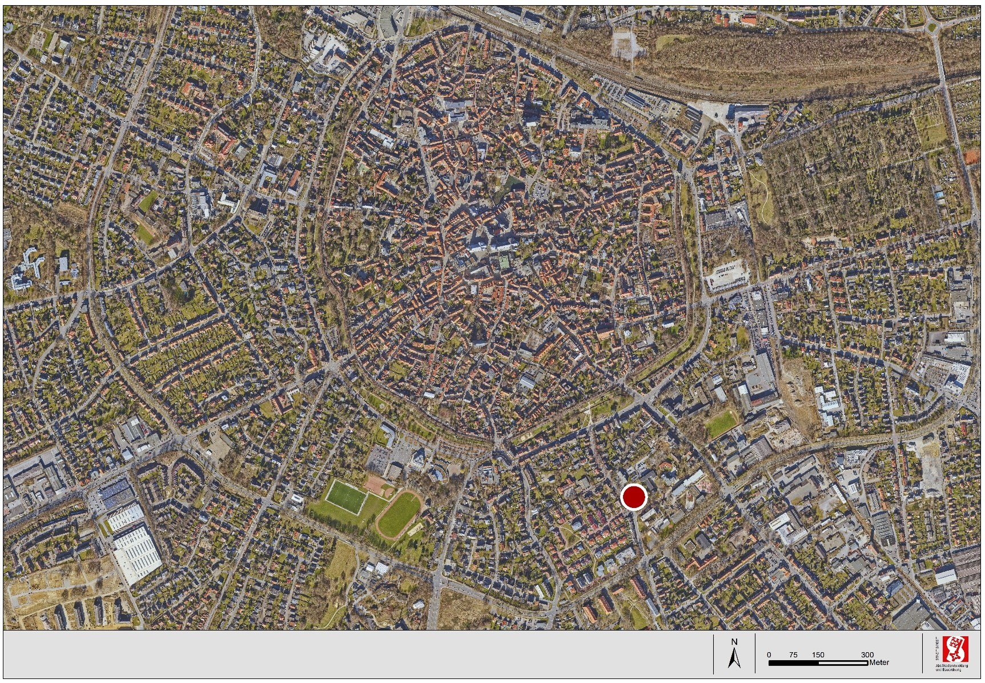
Lage im Stadtgebiet

Slide 5
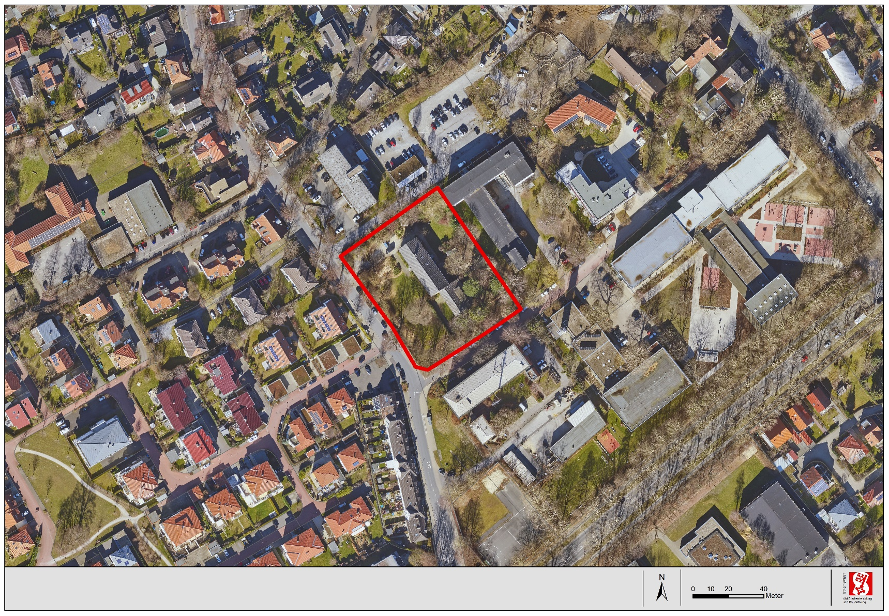
Übersichtsplan
mit Markierung des Bauvorhabens
Aktuelles Luftbild

Slide 6
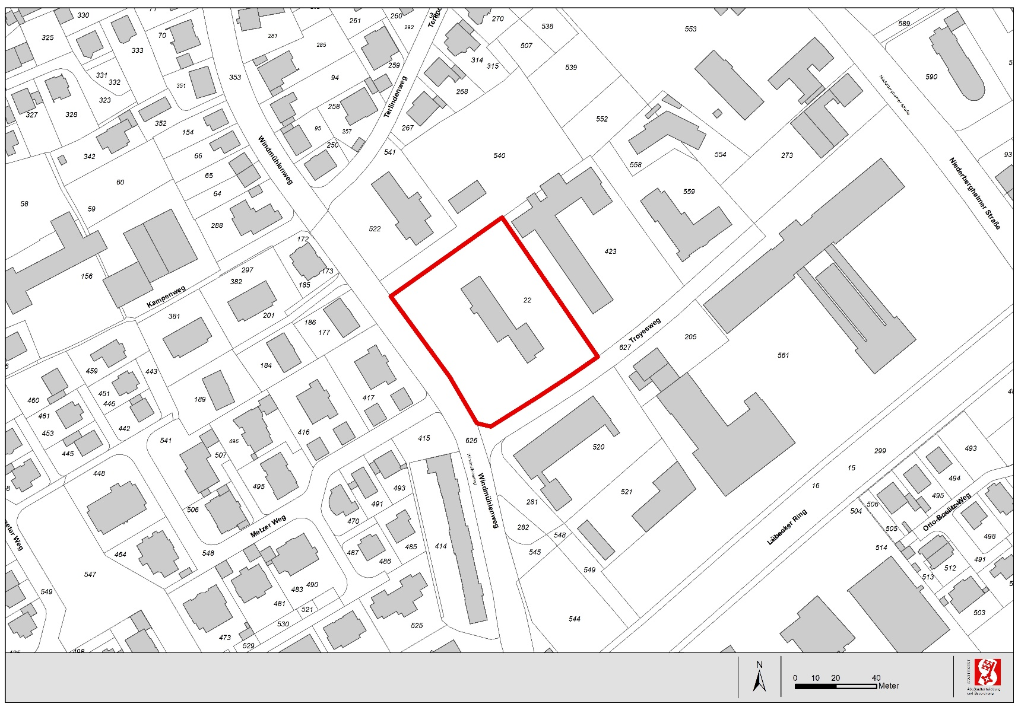
Kataster

Slide 7
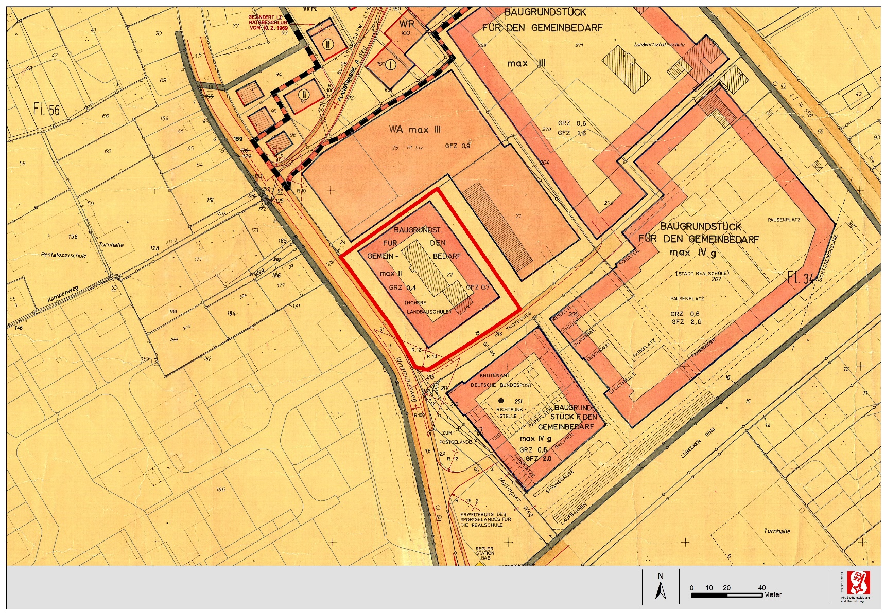
B-Plan

Slide 8
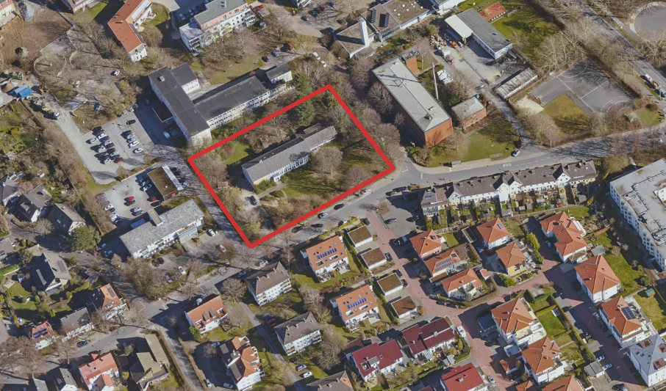
Windmühlenweg 23-25, Schrägluftbild Ost

Slide 9
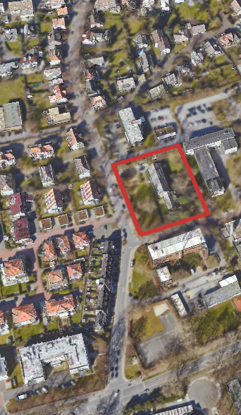
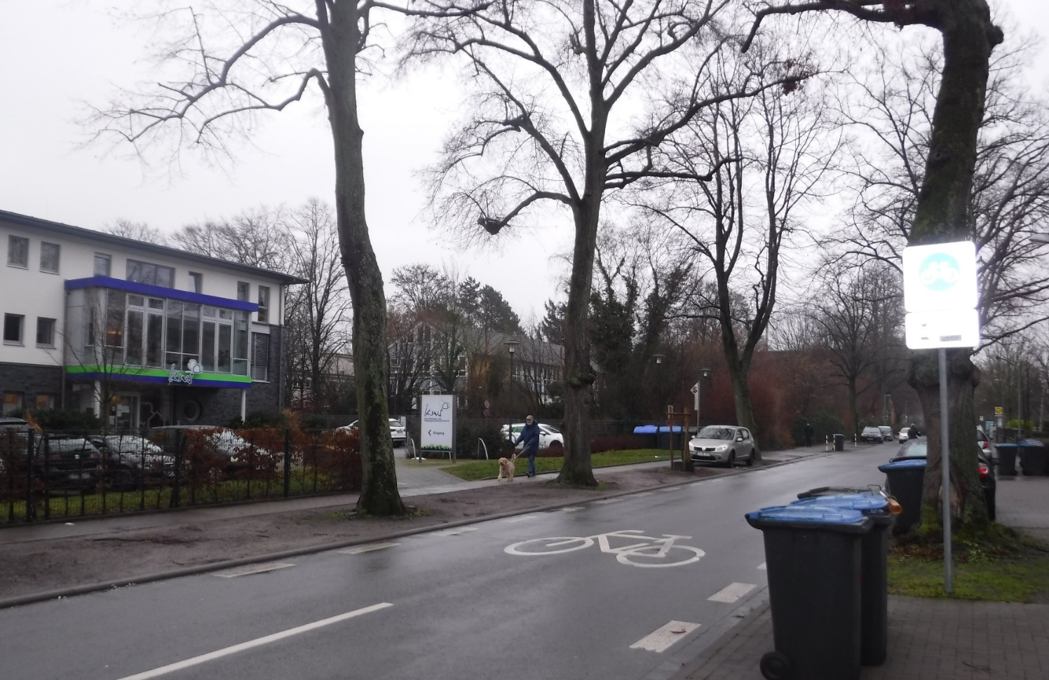
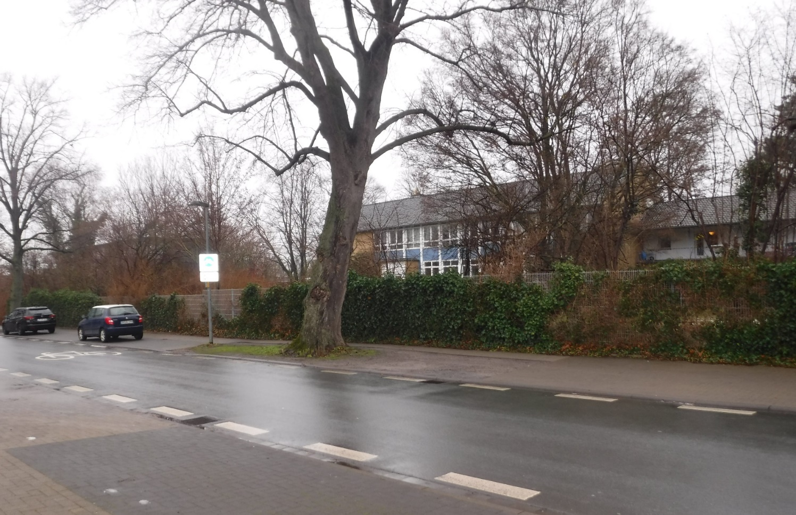
Windmühlenweg 23-25, aktueller Bestand, Straßenansicht

Slide 10
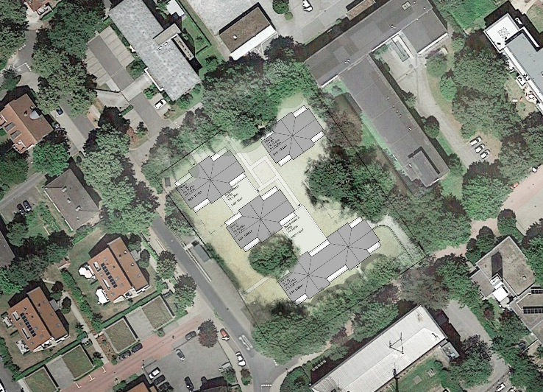
Lageplan, Entwurf 10.2.2021

Slide 11
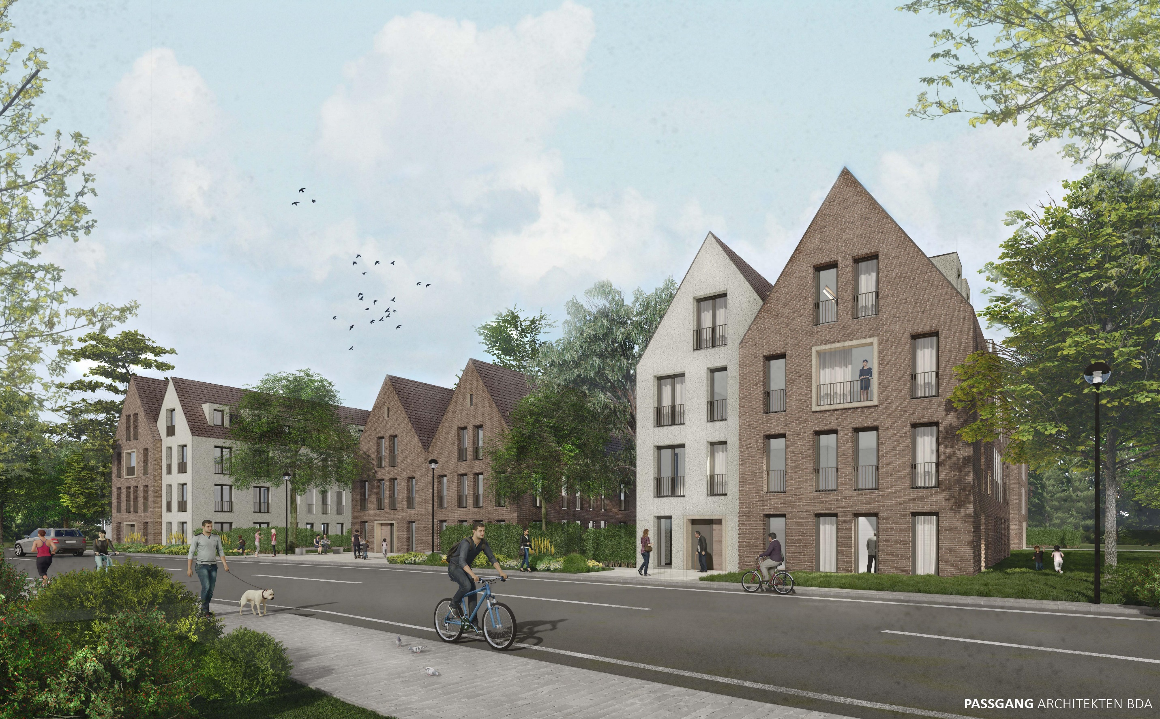
Visualisierung Ansicht Windmühlenweg

Slide 12
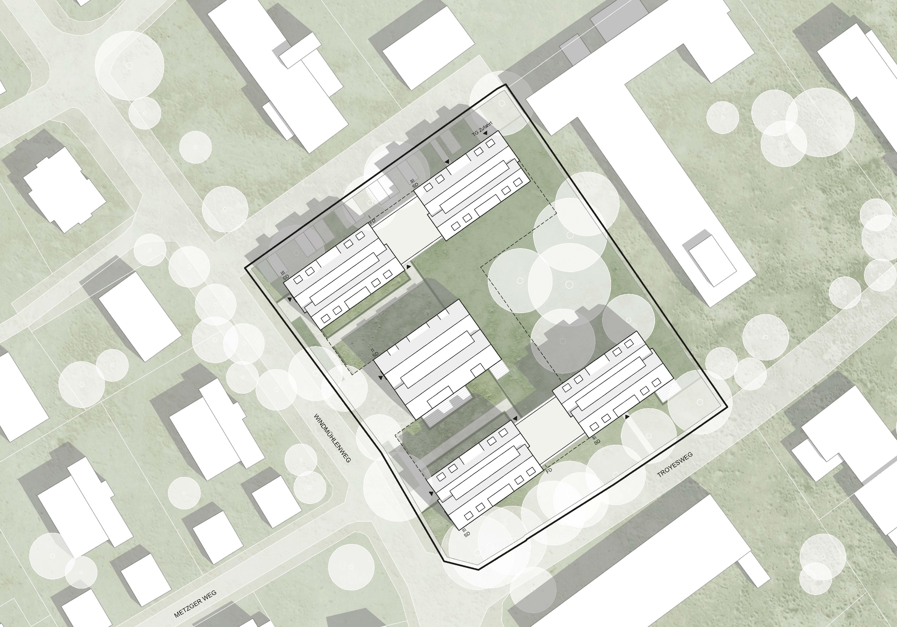
Lageplan, aktueller Entwurf

Slide 13
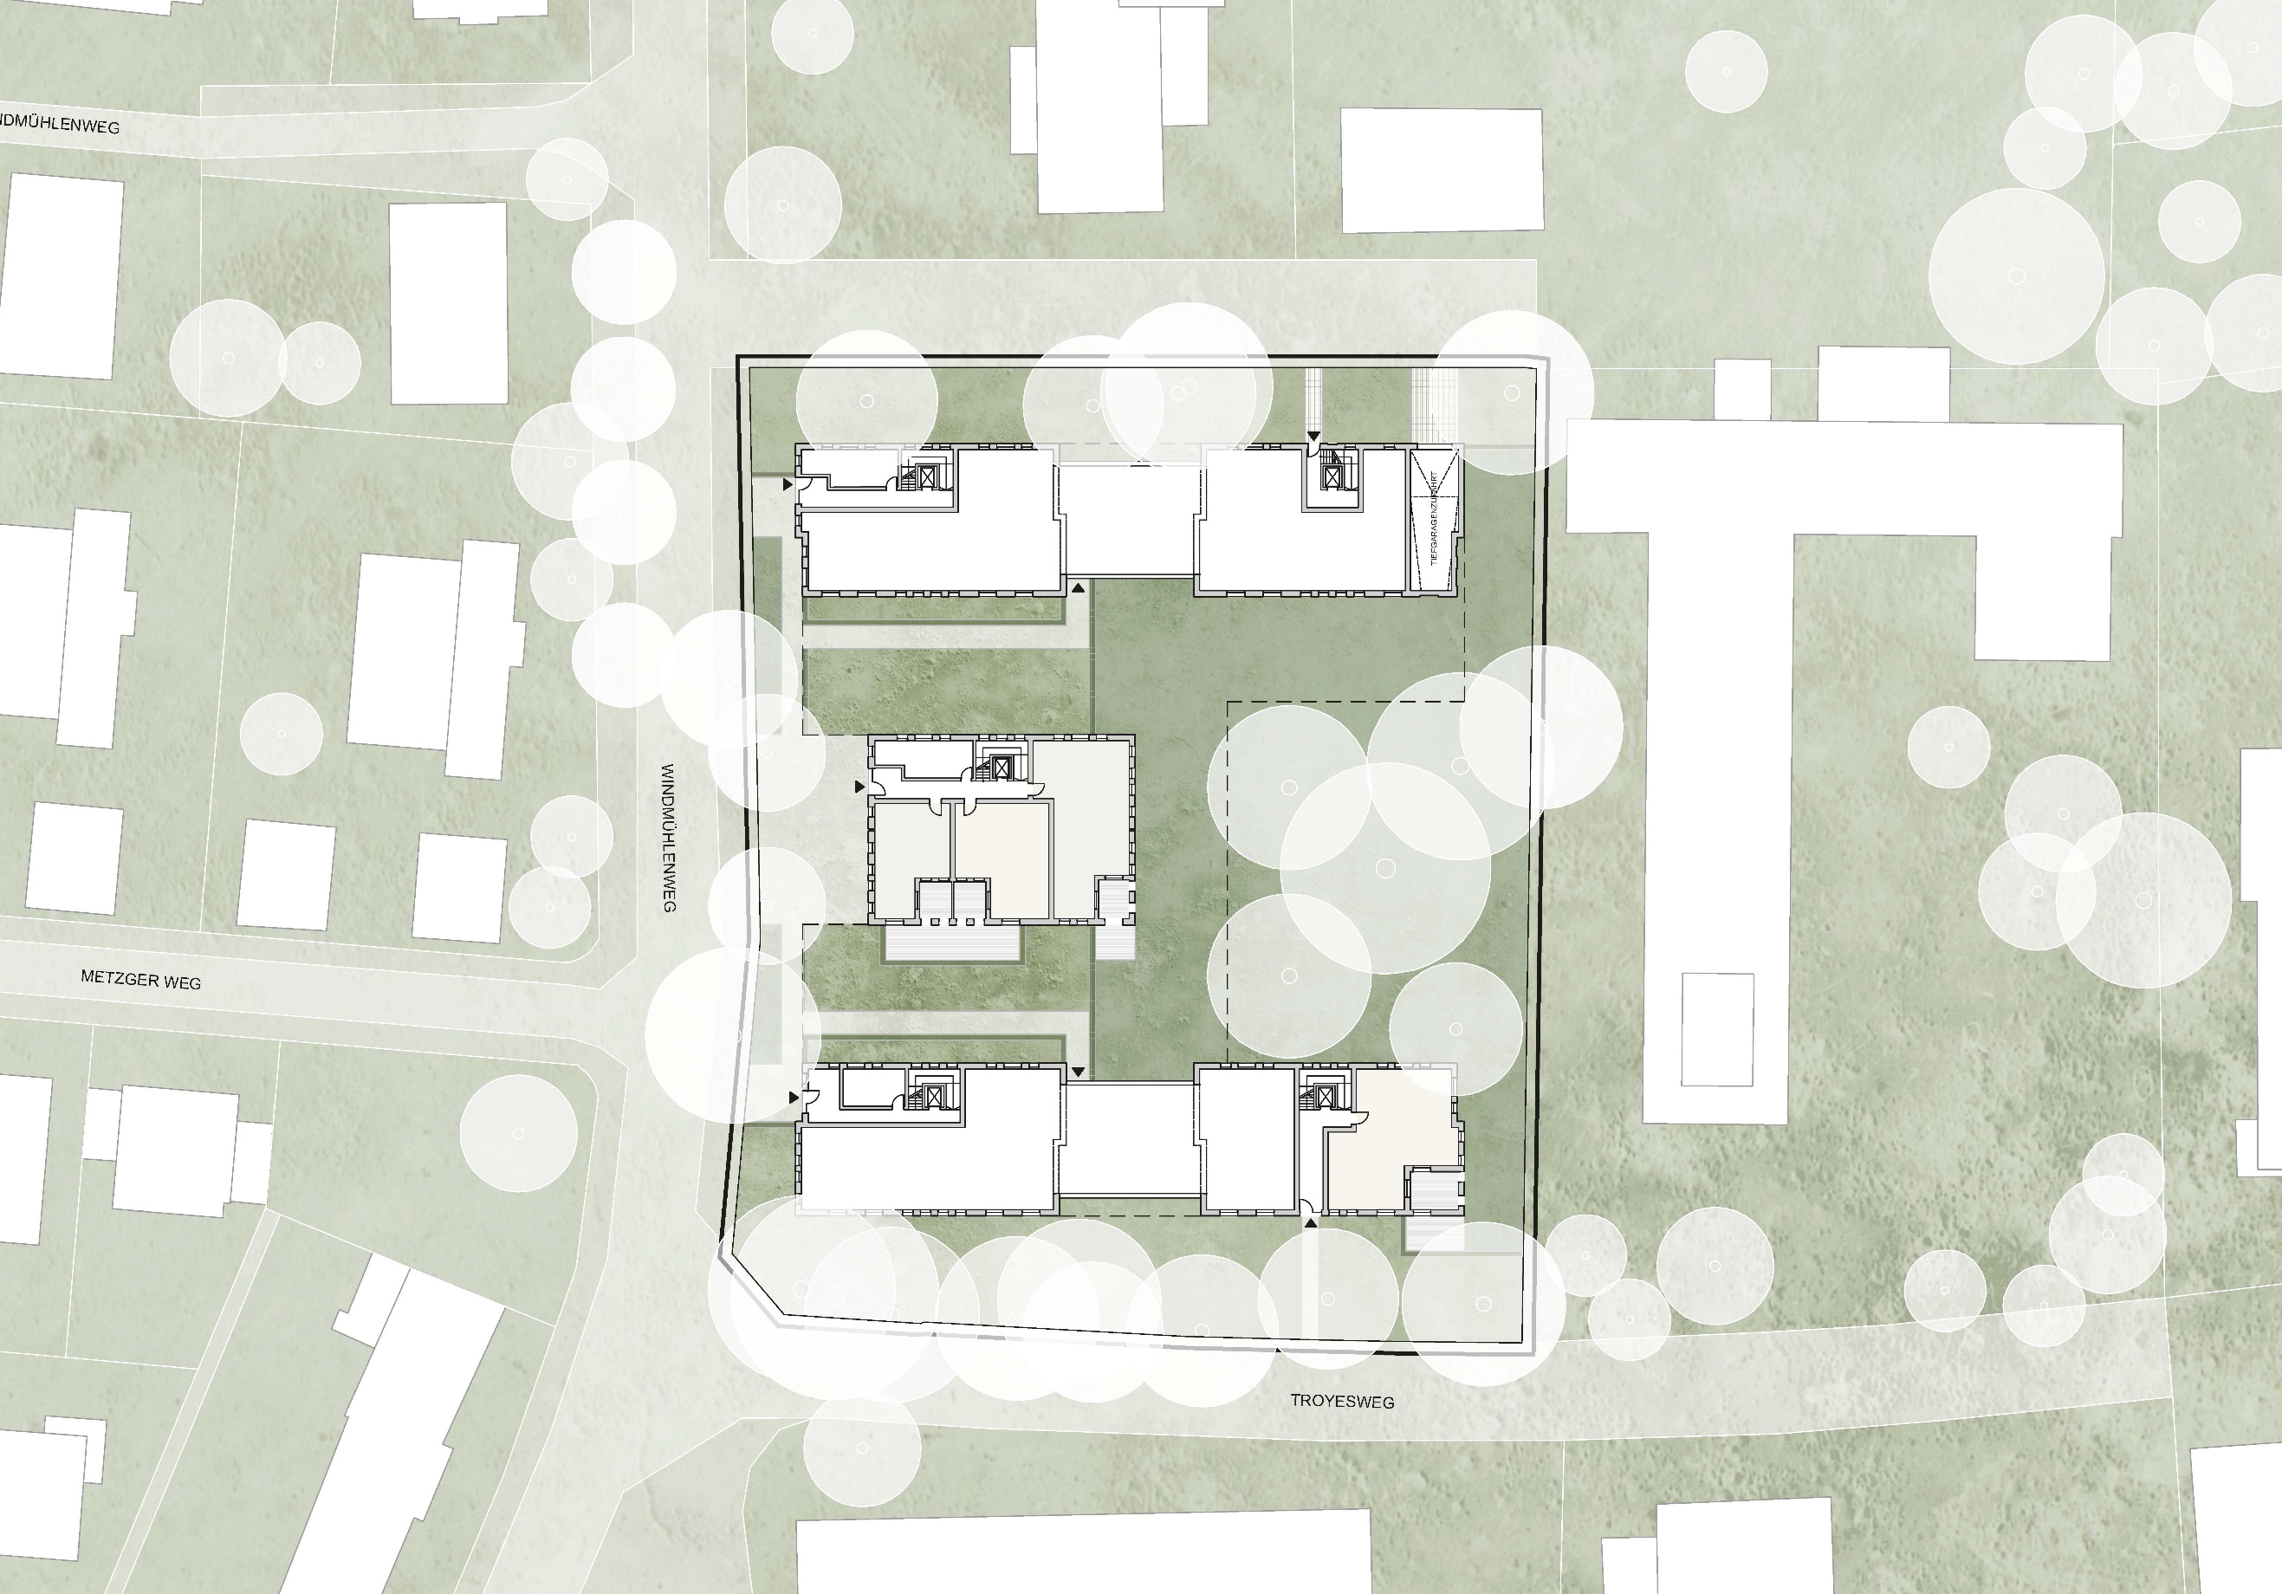
Grundrisse EG

Slide 14
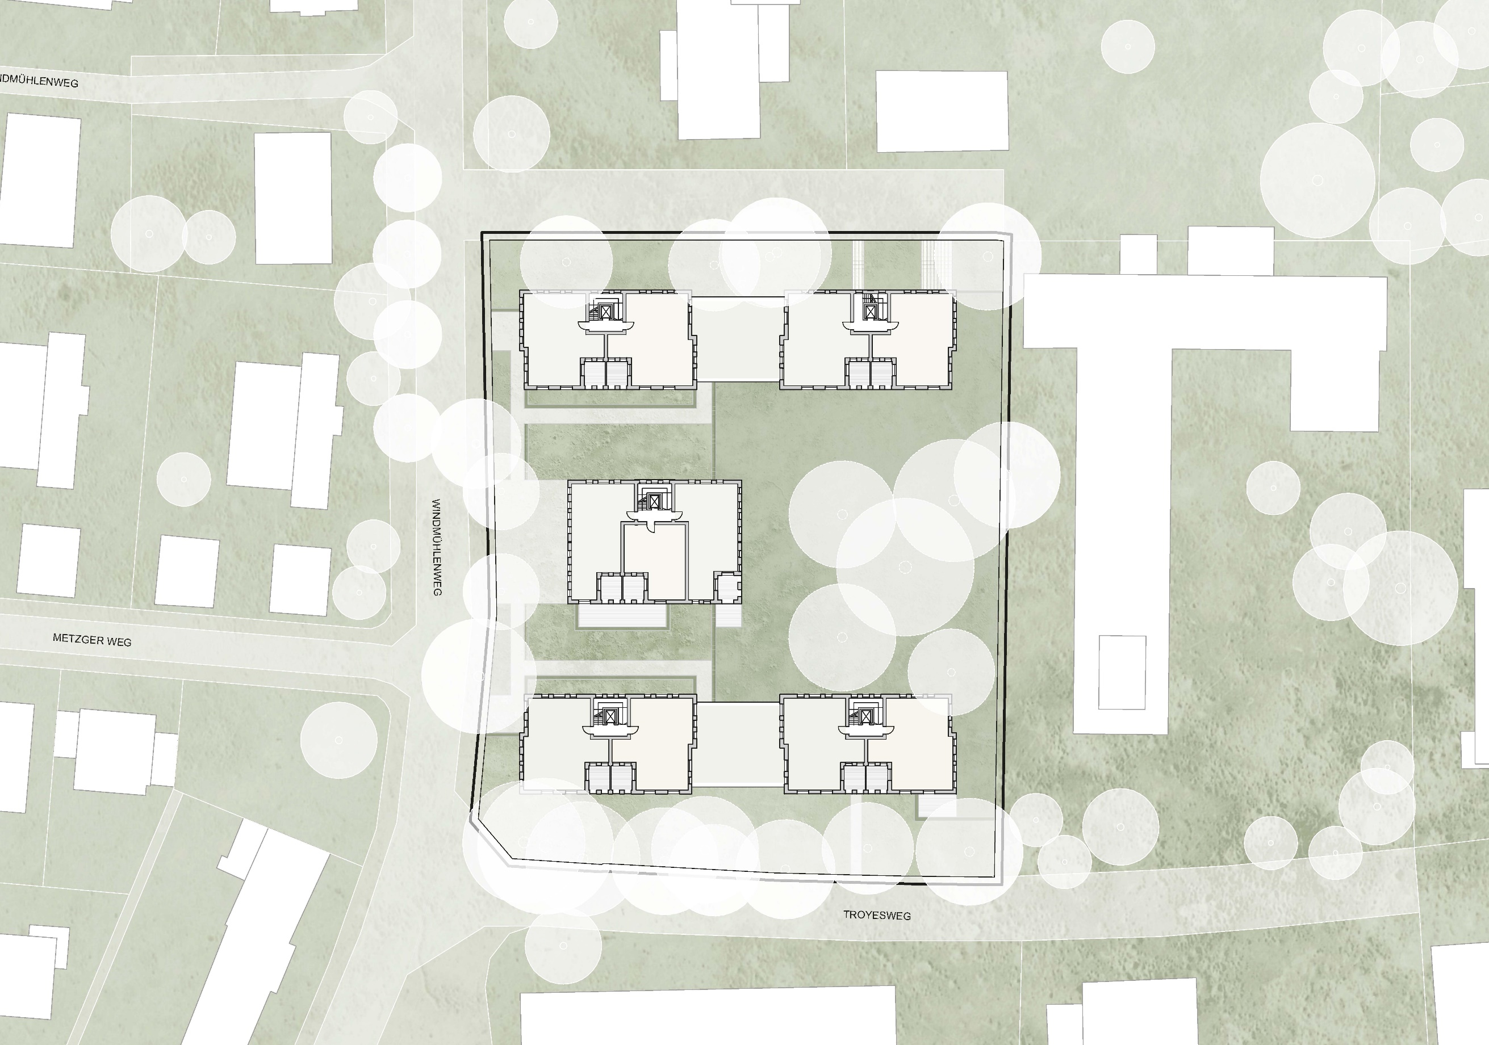
Grundrisse 1.OG

Slide 15
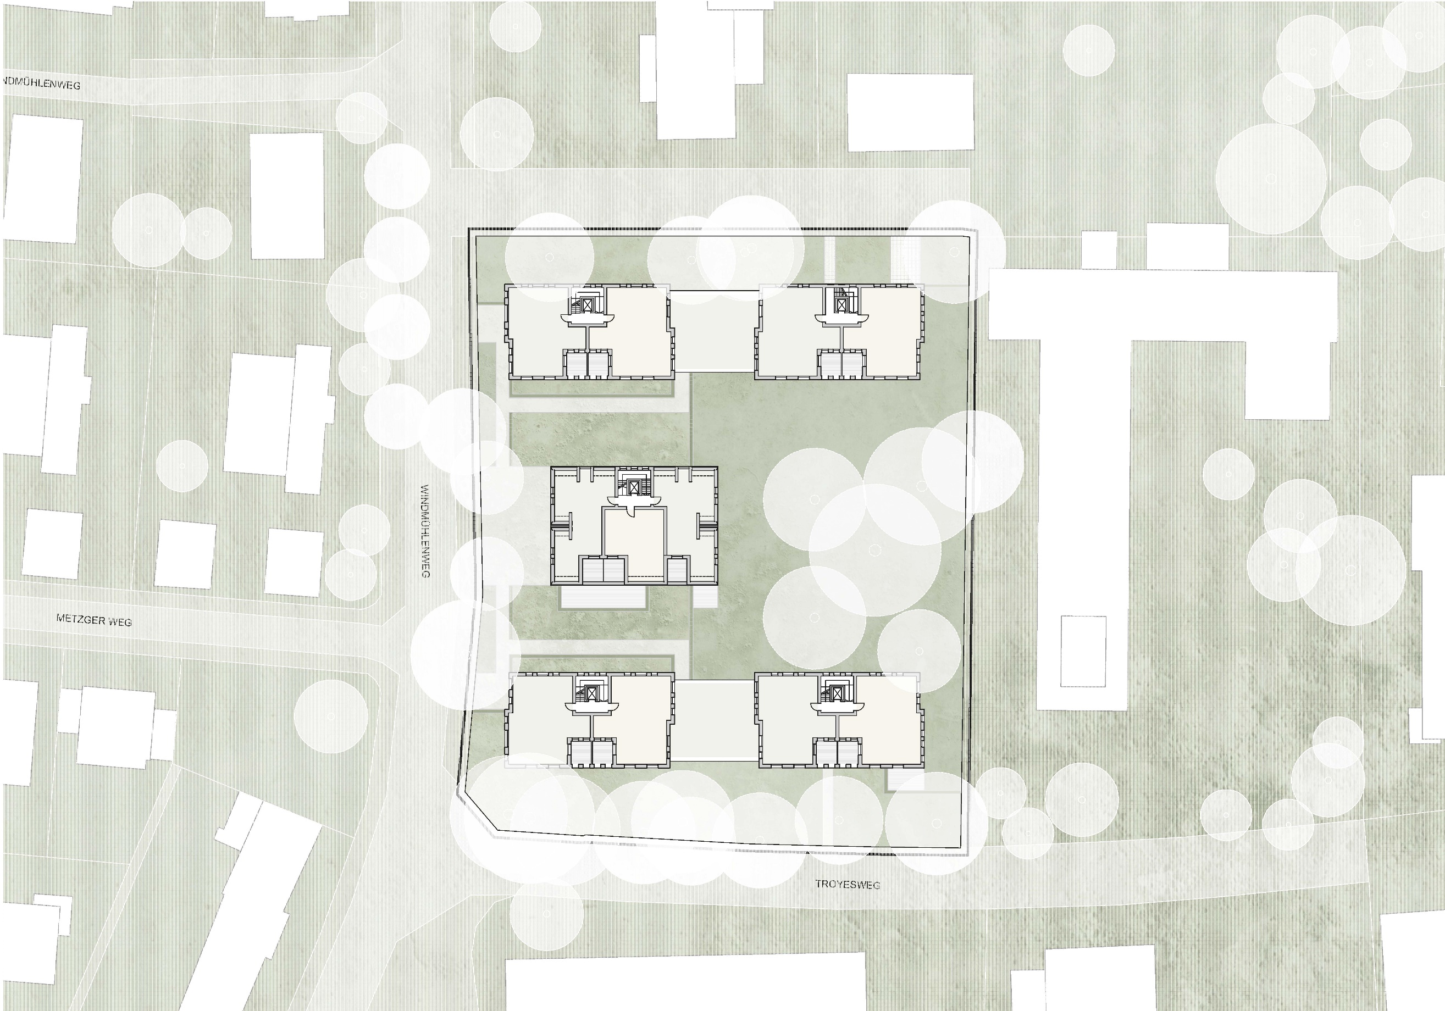
Grundrisse 2. OG

Slide 16
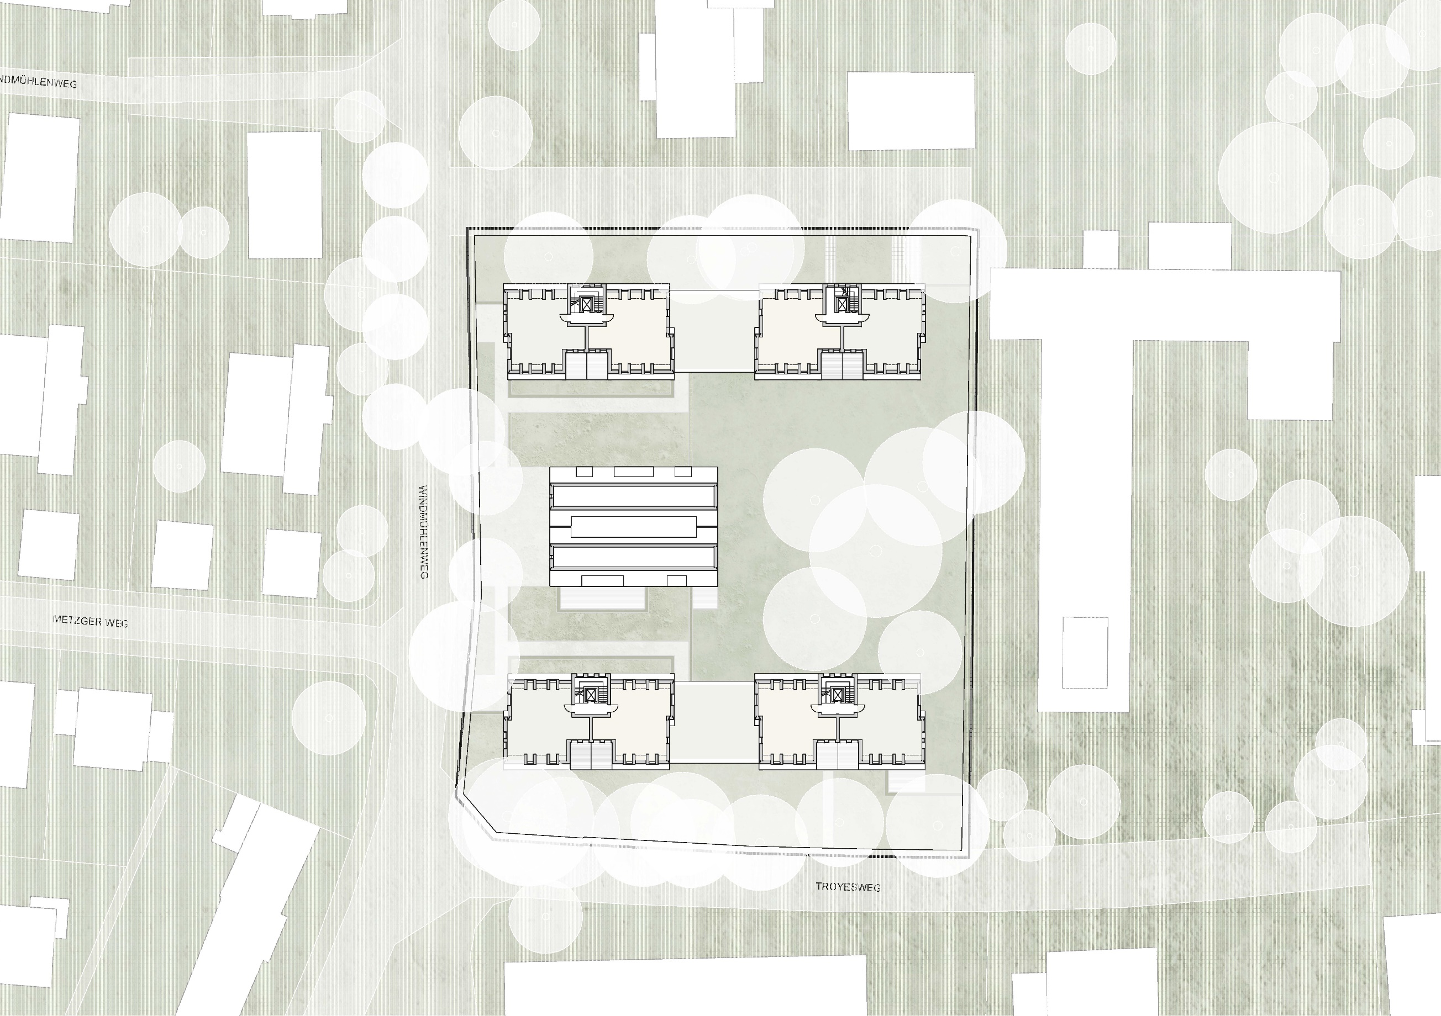
Grundrisse DG

Slide 17
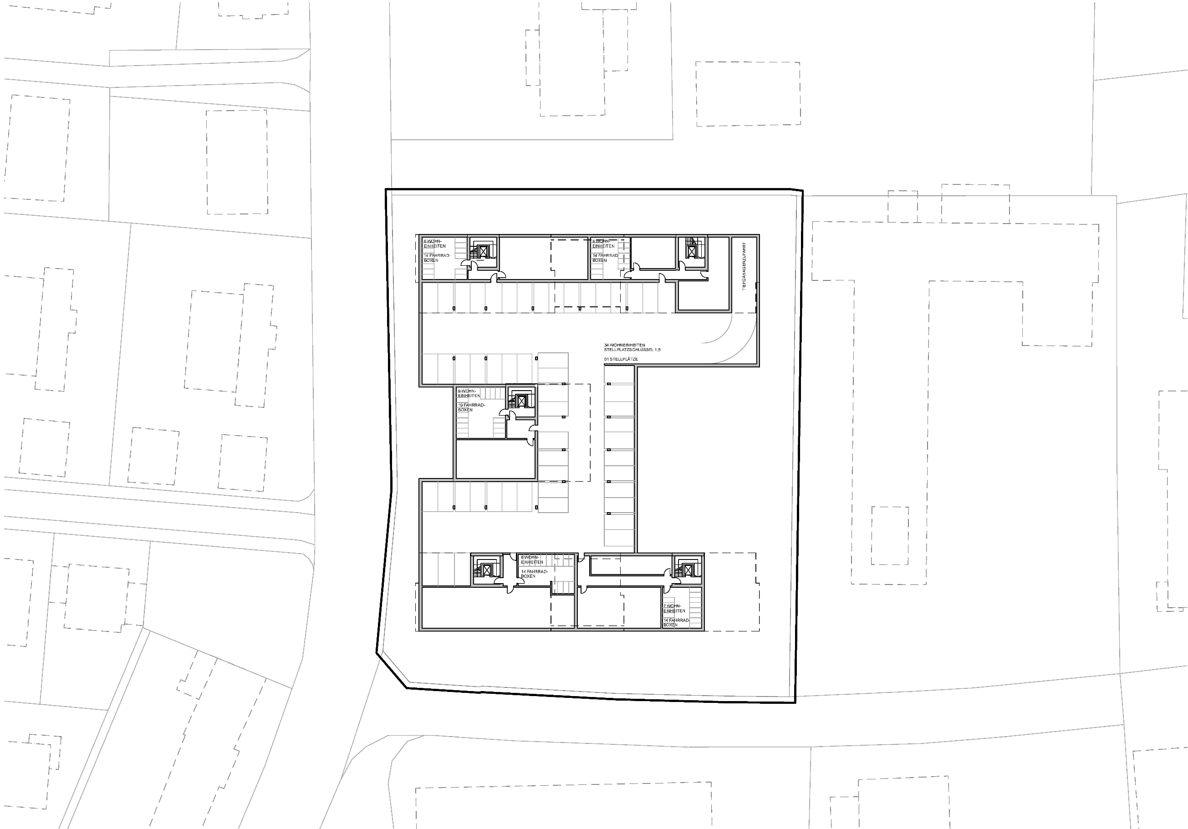
Grundriss UG

Slide 18
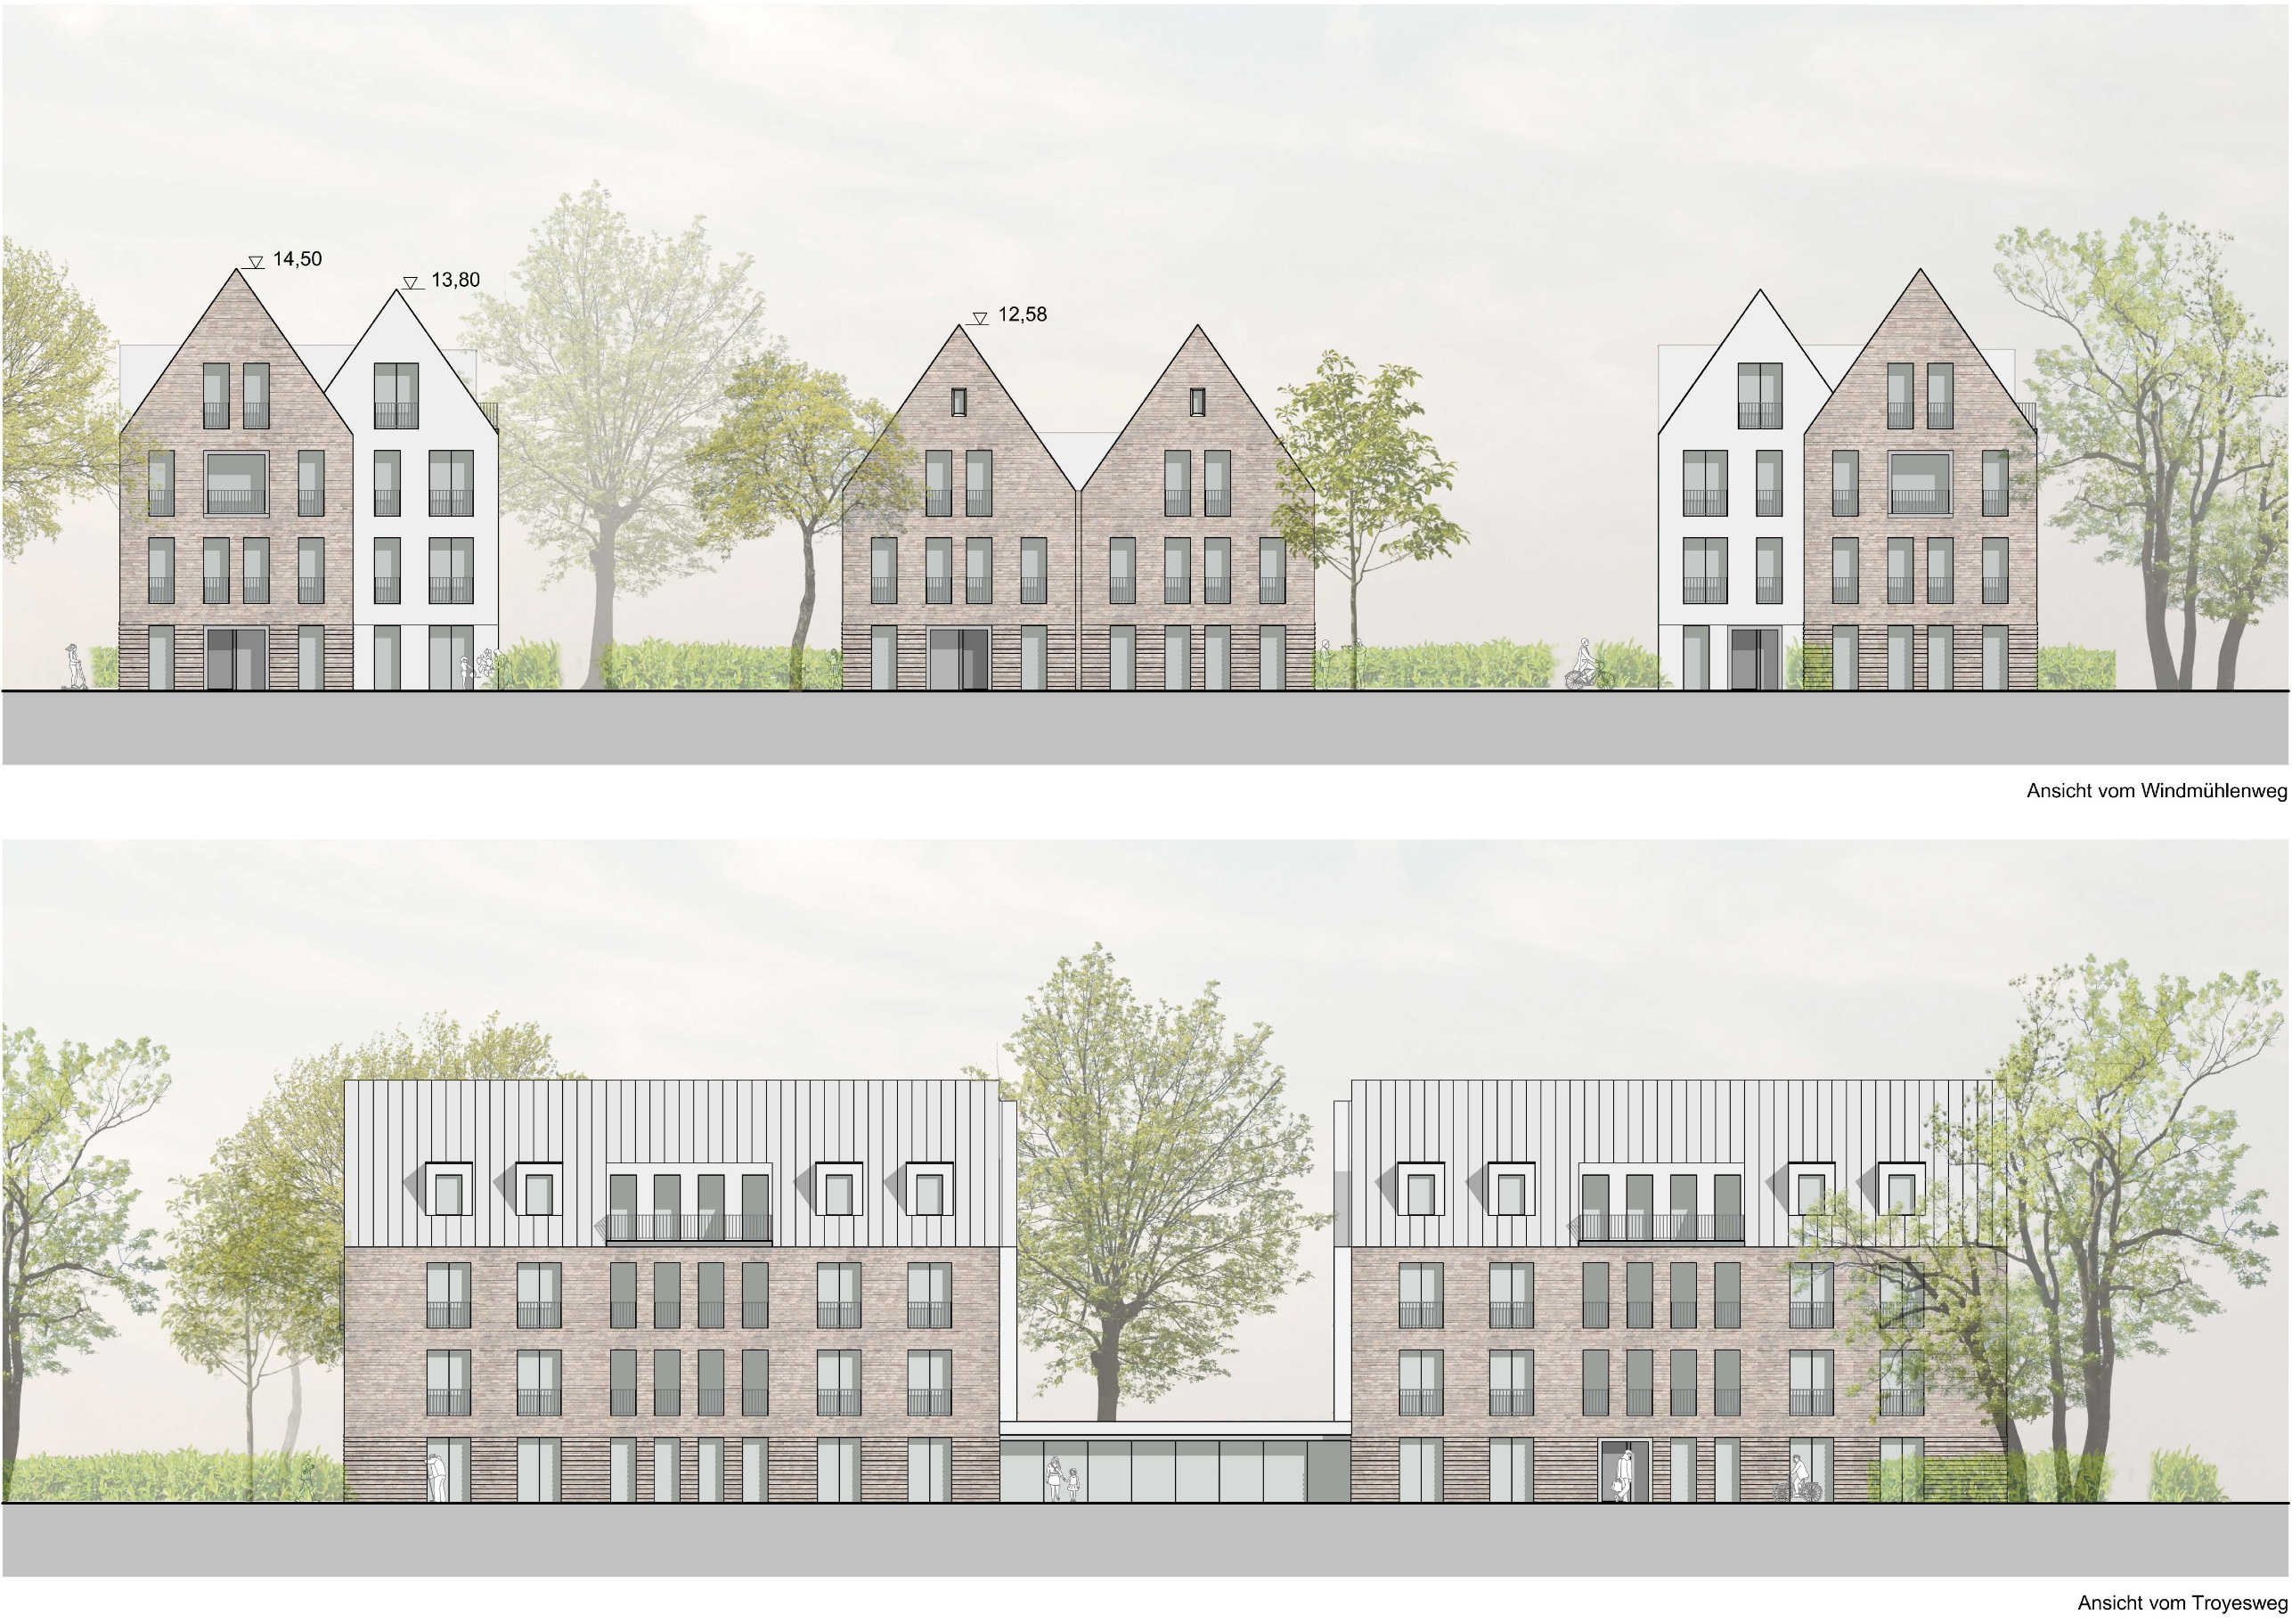
Ansichten

Slide 19
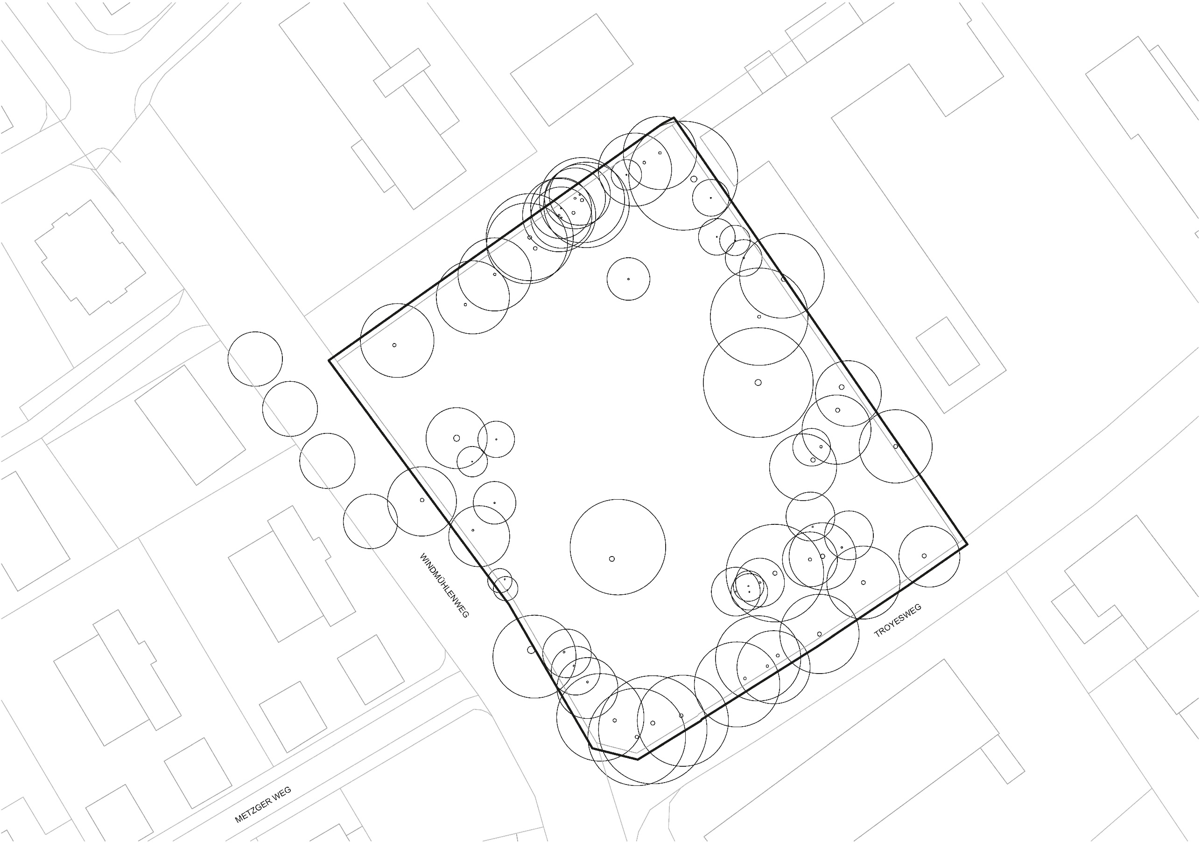
Gesamter Baumbestand

Slide 20
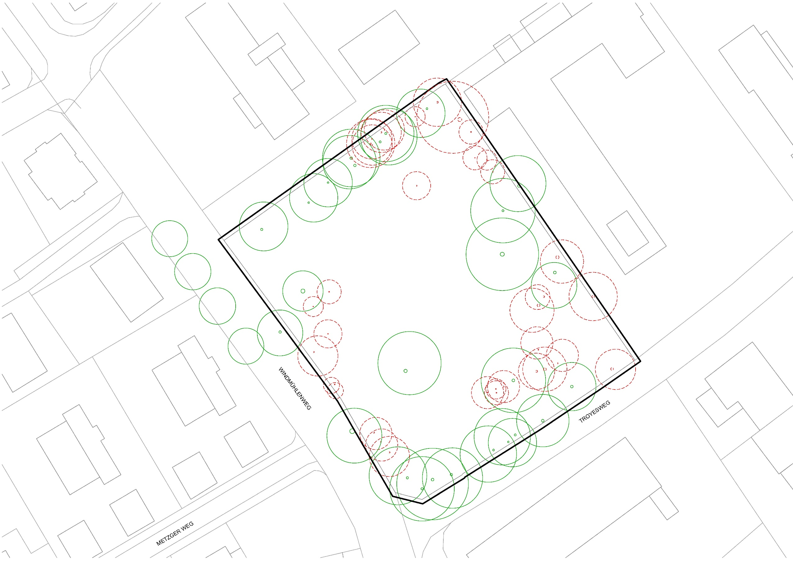
Erhaltenswerter/nicht erhaltenswerter Baumbestand

Slide 21
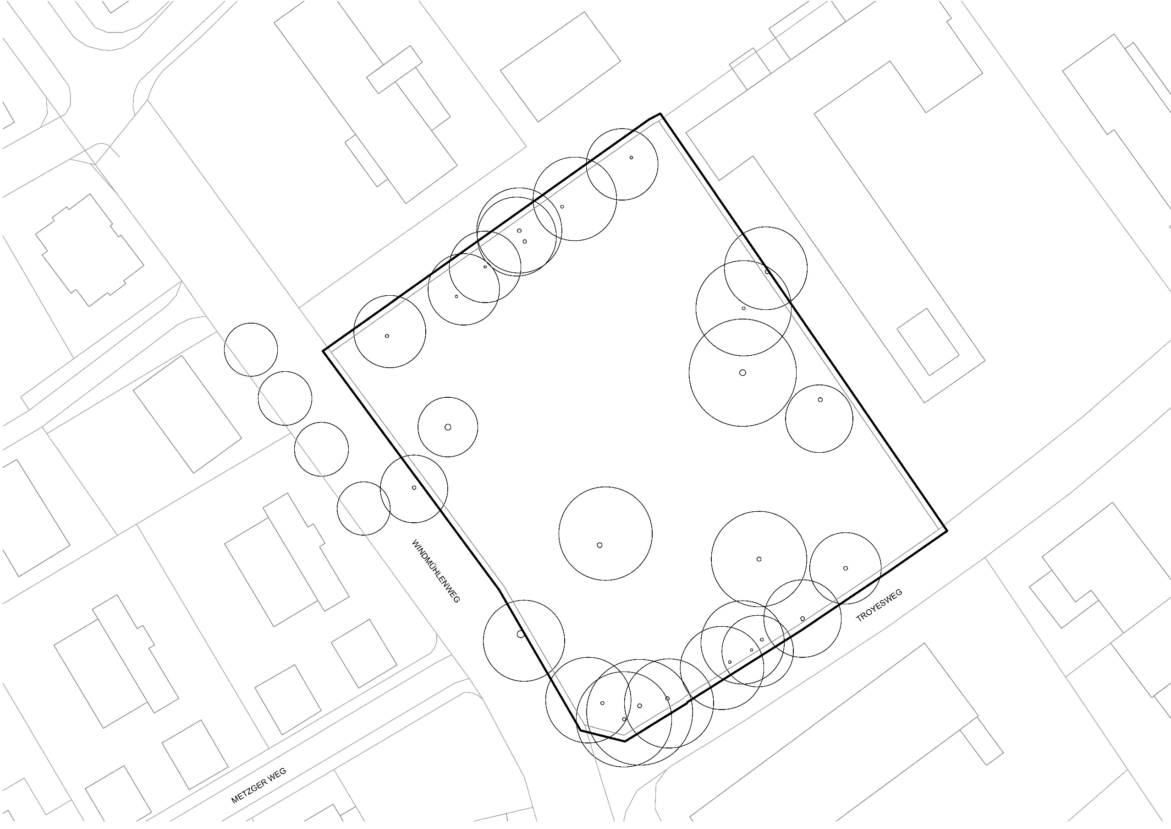
Erhaltenswerter Baumbestand

Slide 22
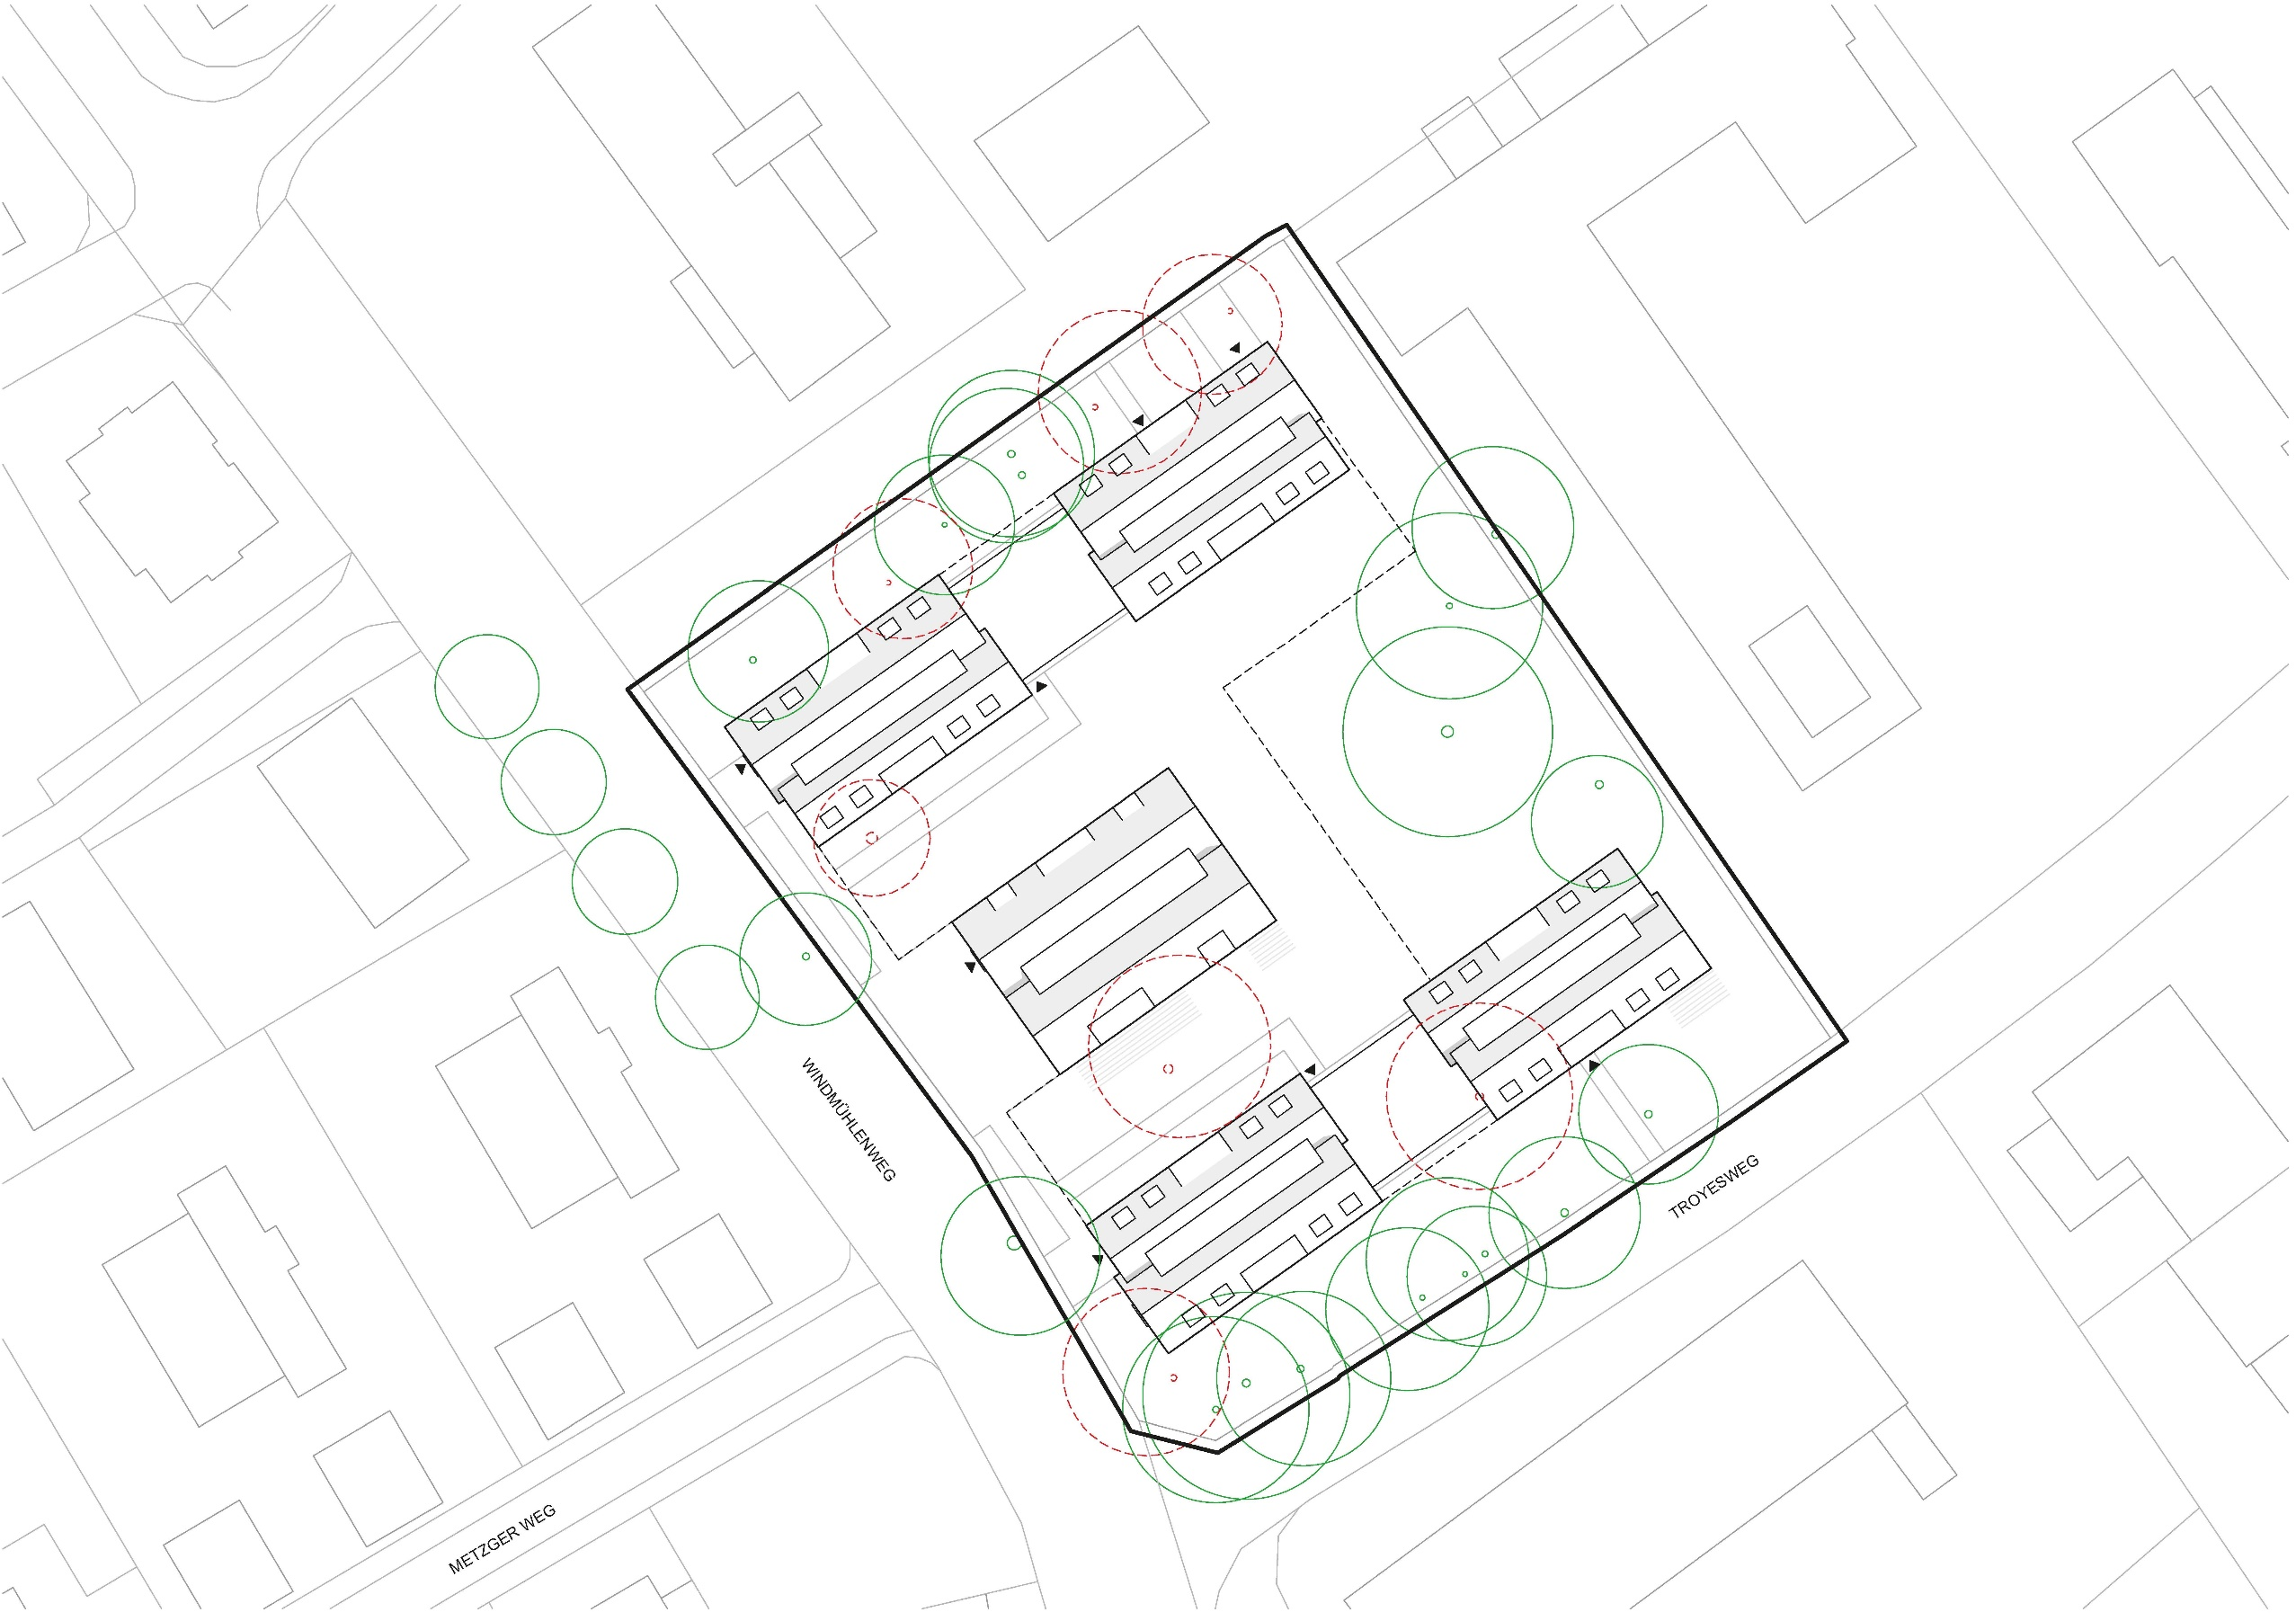
Notwendige Fällungen durch Planung

Slide 23
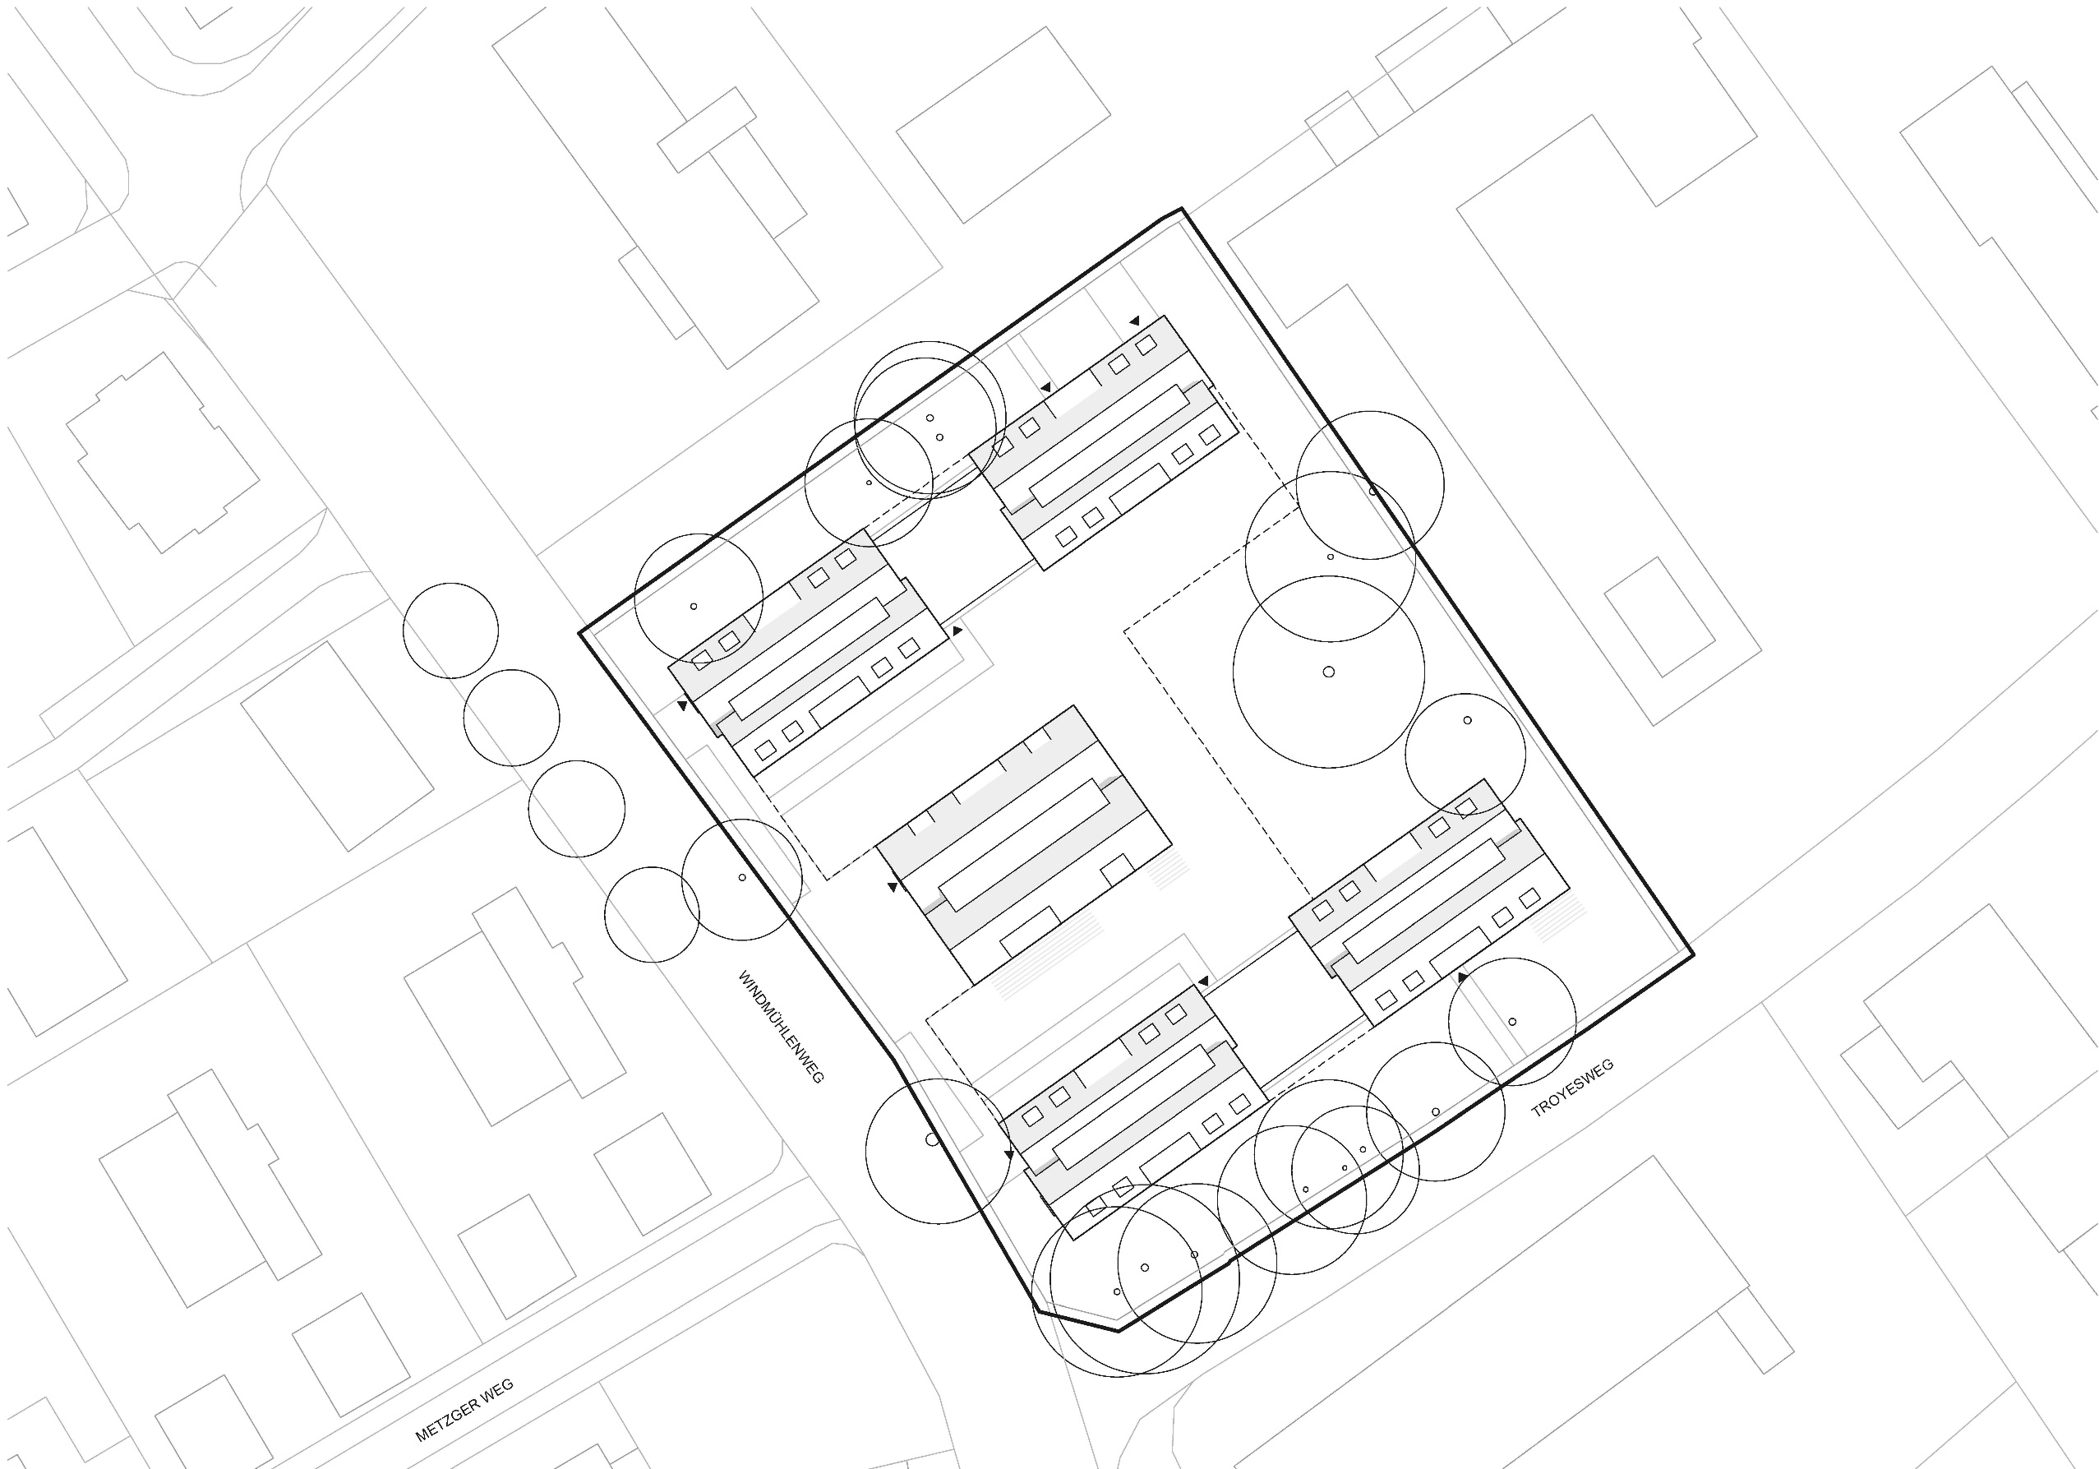
Baumbestand mit Planung nach Fällung

Slide 24
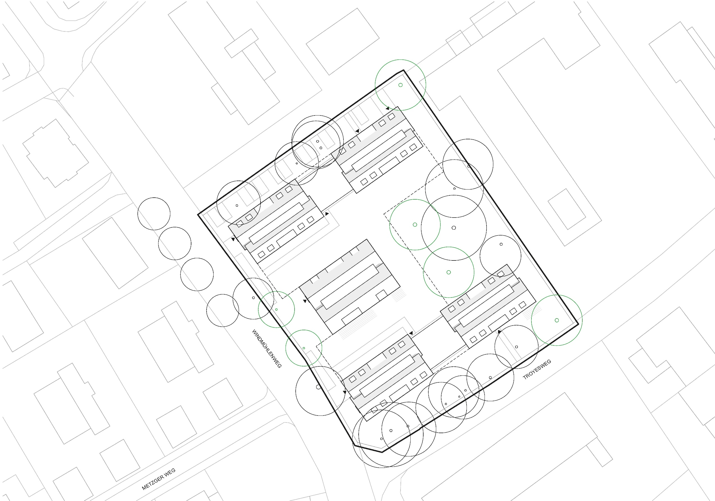
Baumbestand und Neupflanzung

Slide 25
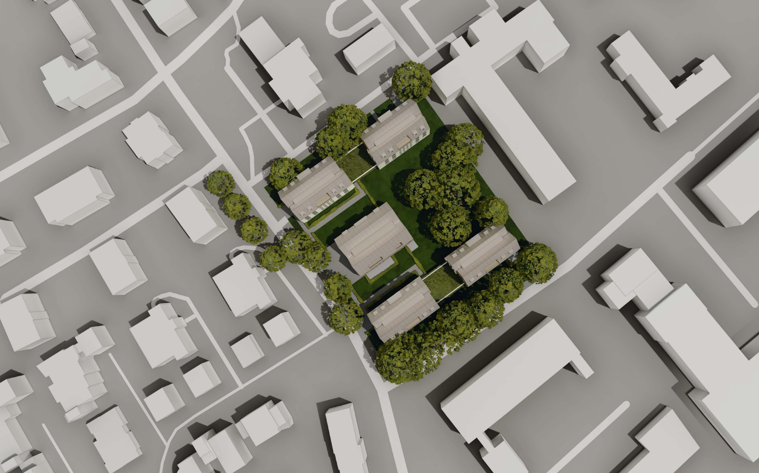
Visualisierung Lageplan

Slide 26
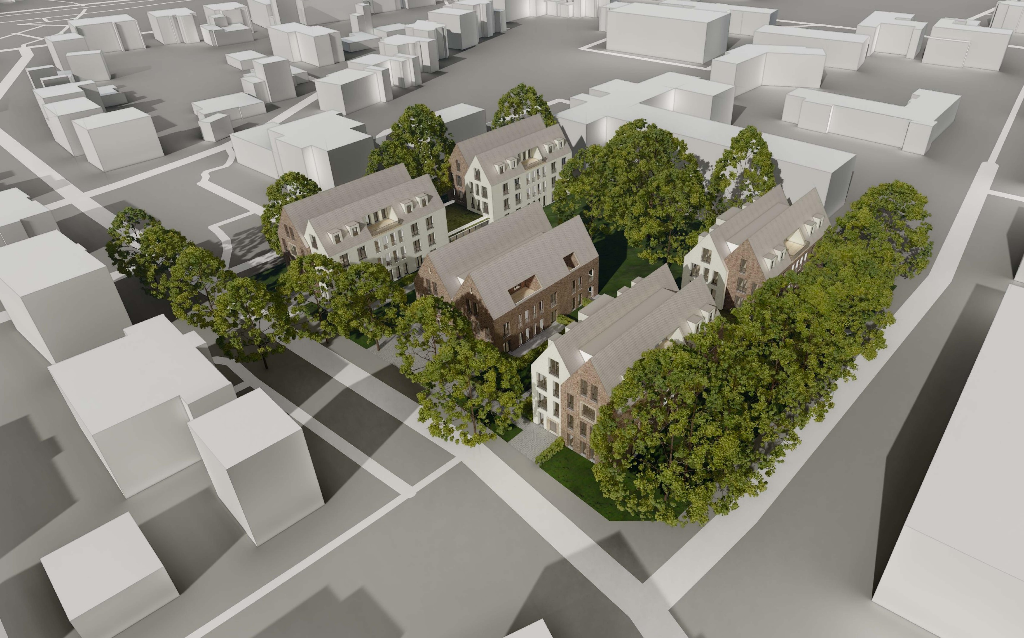
Visualisierung Schrägansicht Süd

Slide 27
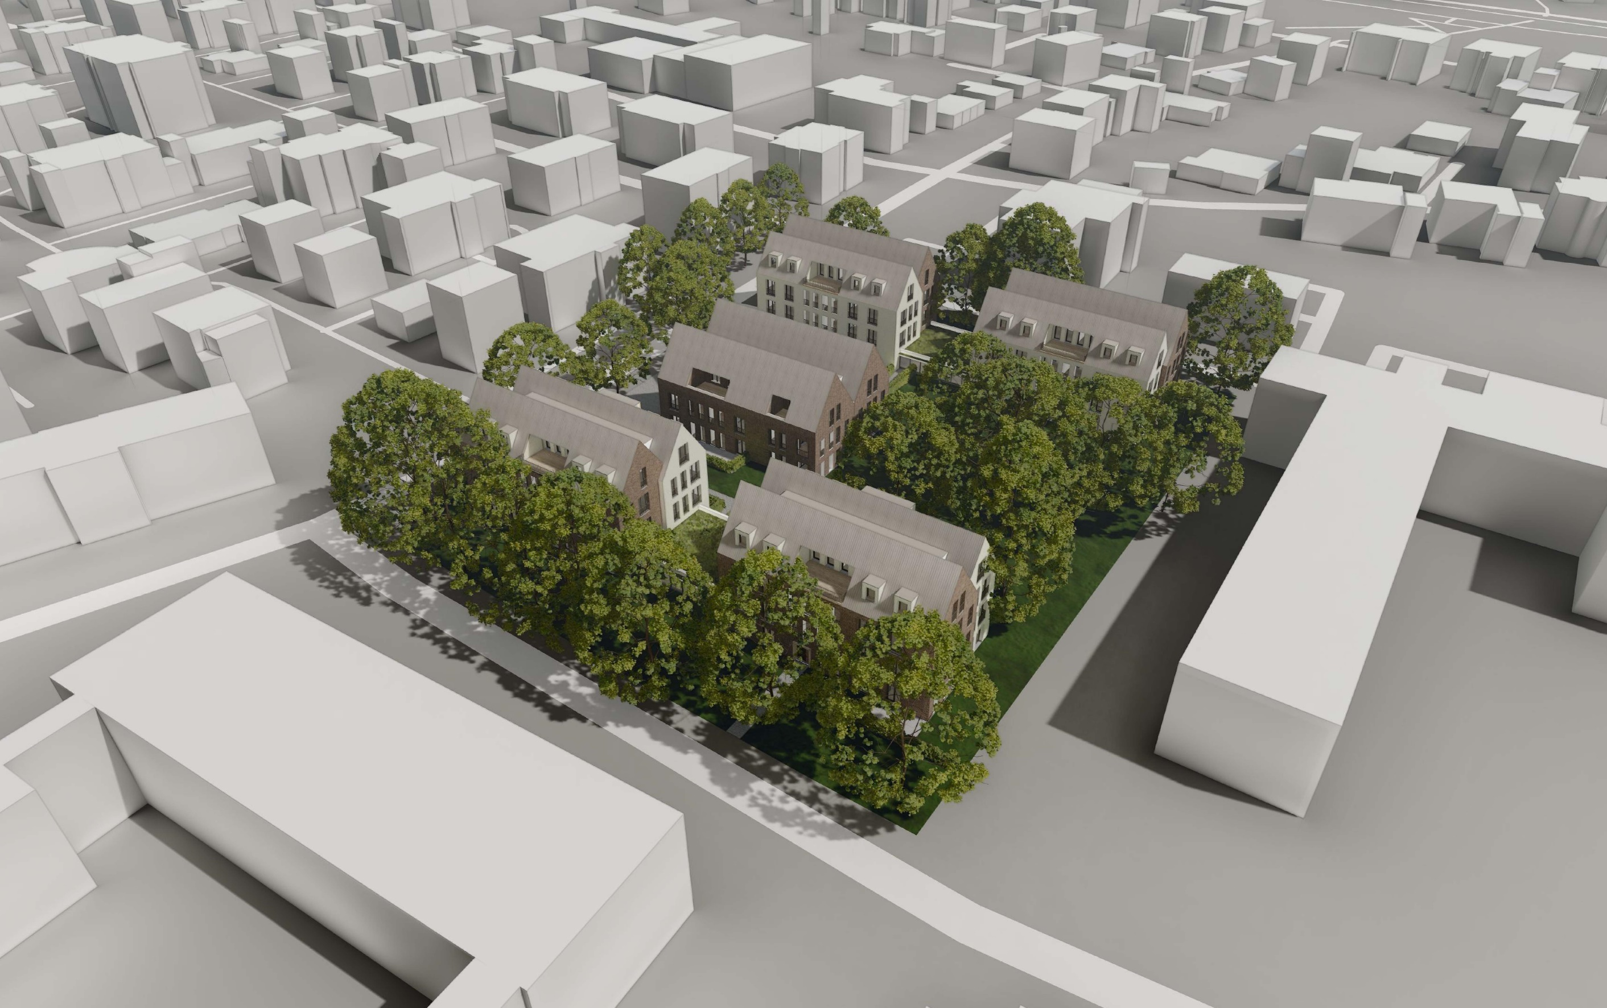
Visualisierung Schrägansicht Ost

Slide 28
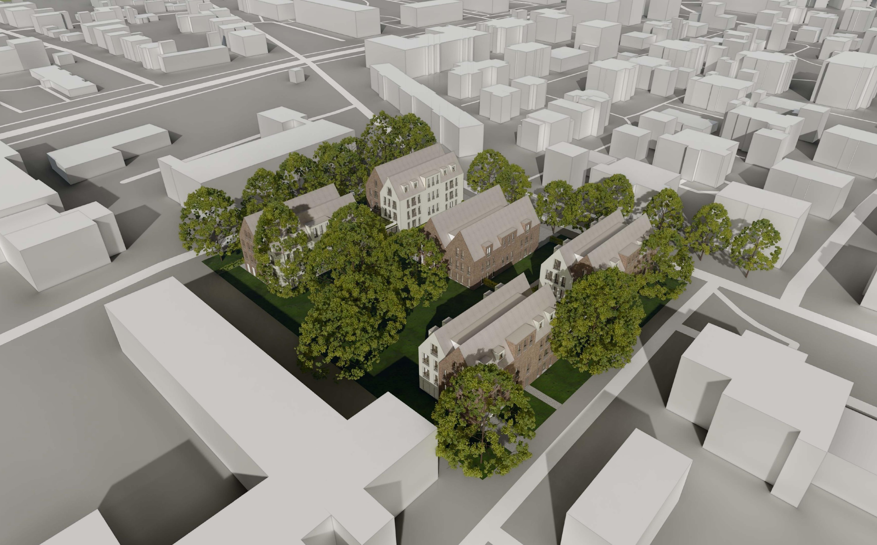
Visualisierung Schrägansicht Nord

Slide 29
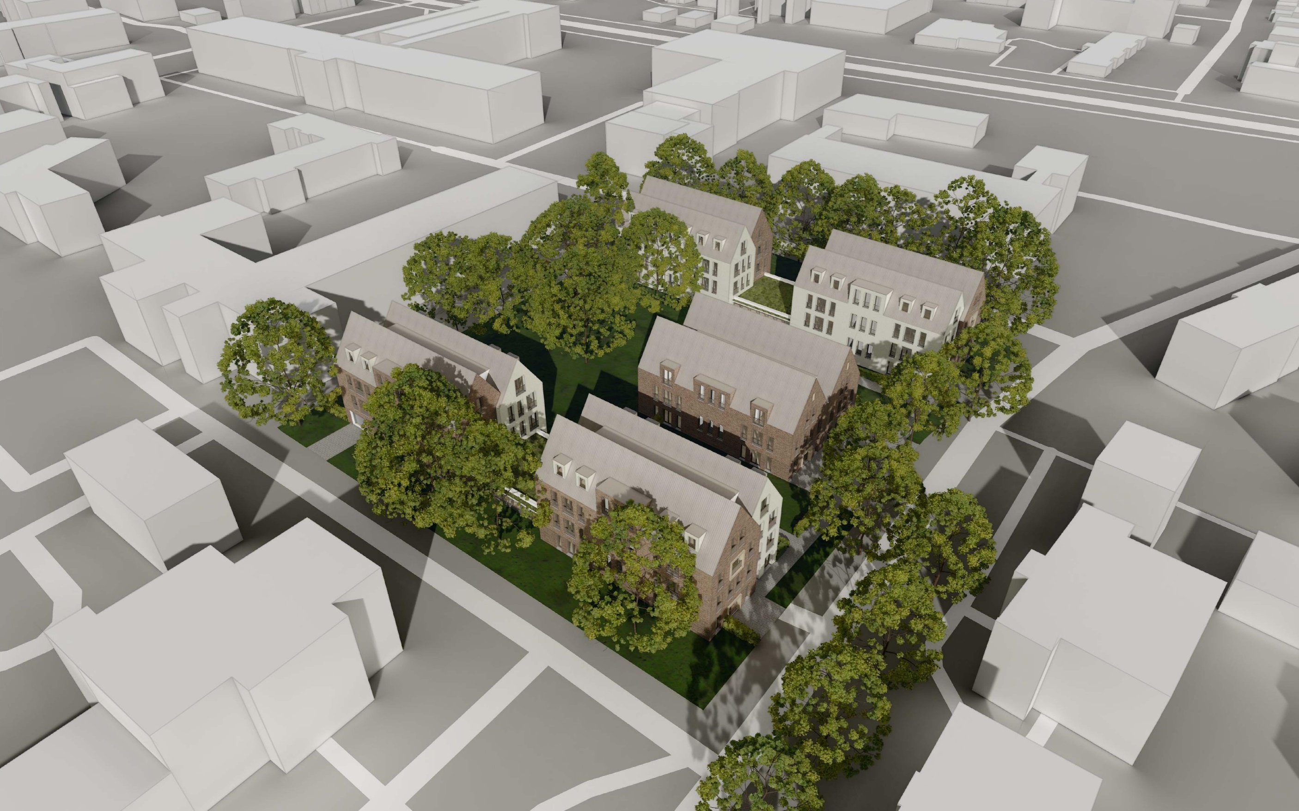
Visualisierung Schrägansicht West

Slide 30
TOP 2
Krummel 1, Aufstockung und Umbau des Ärztehauses

Slide 31
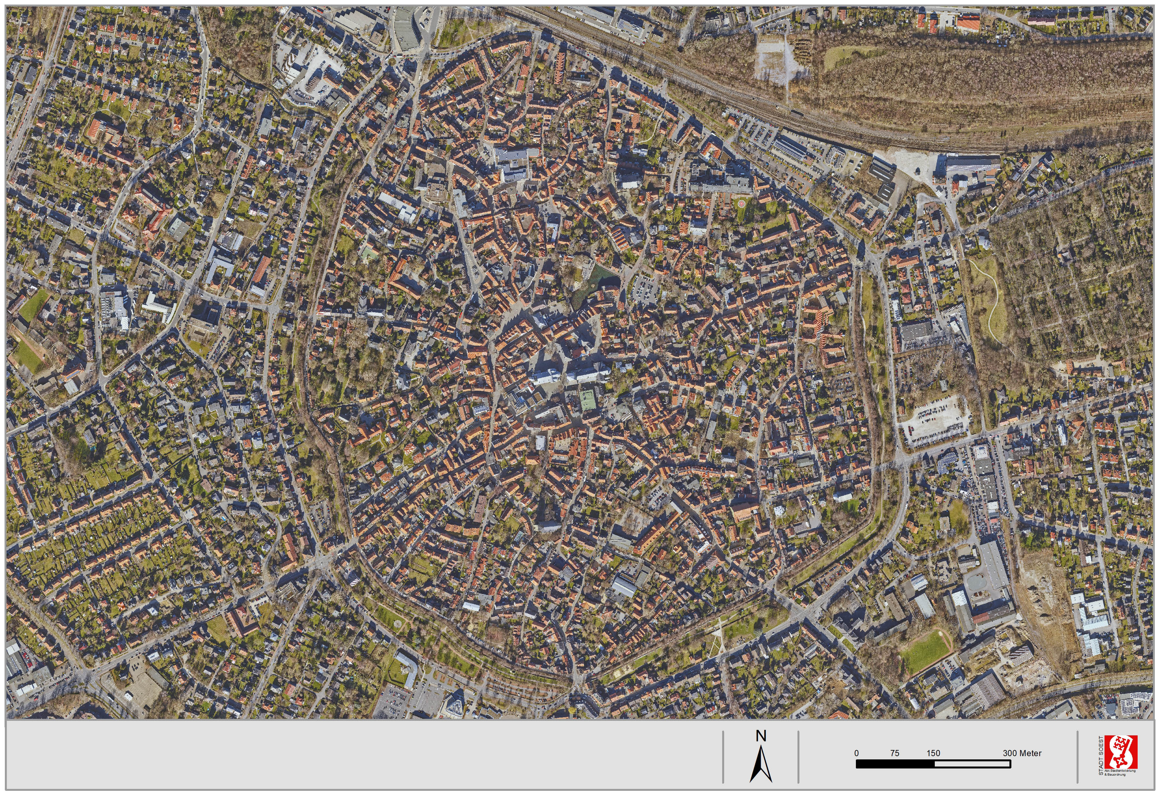
Lage im Stadtgebiet

Slide 32
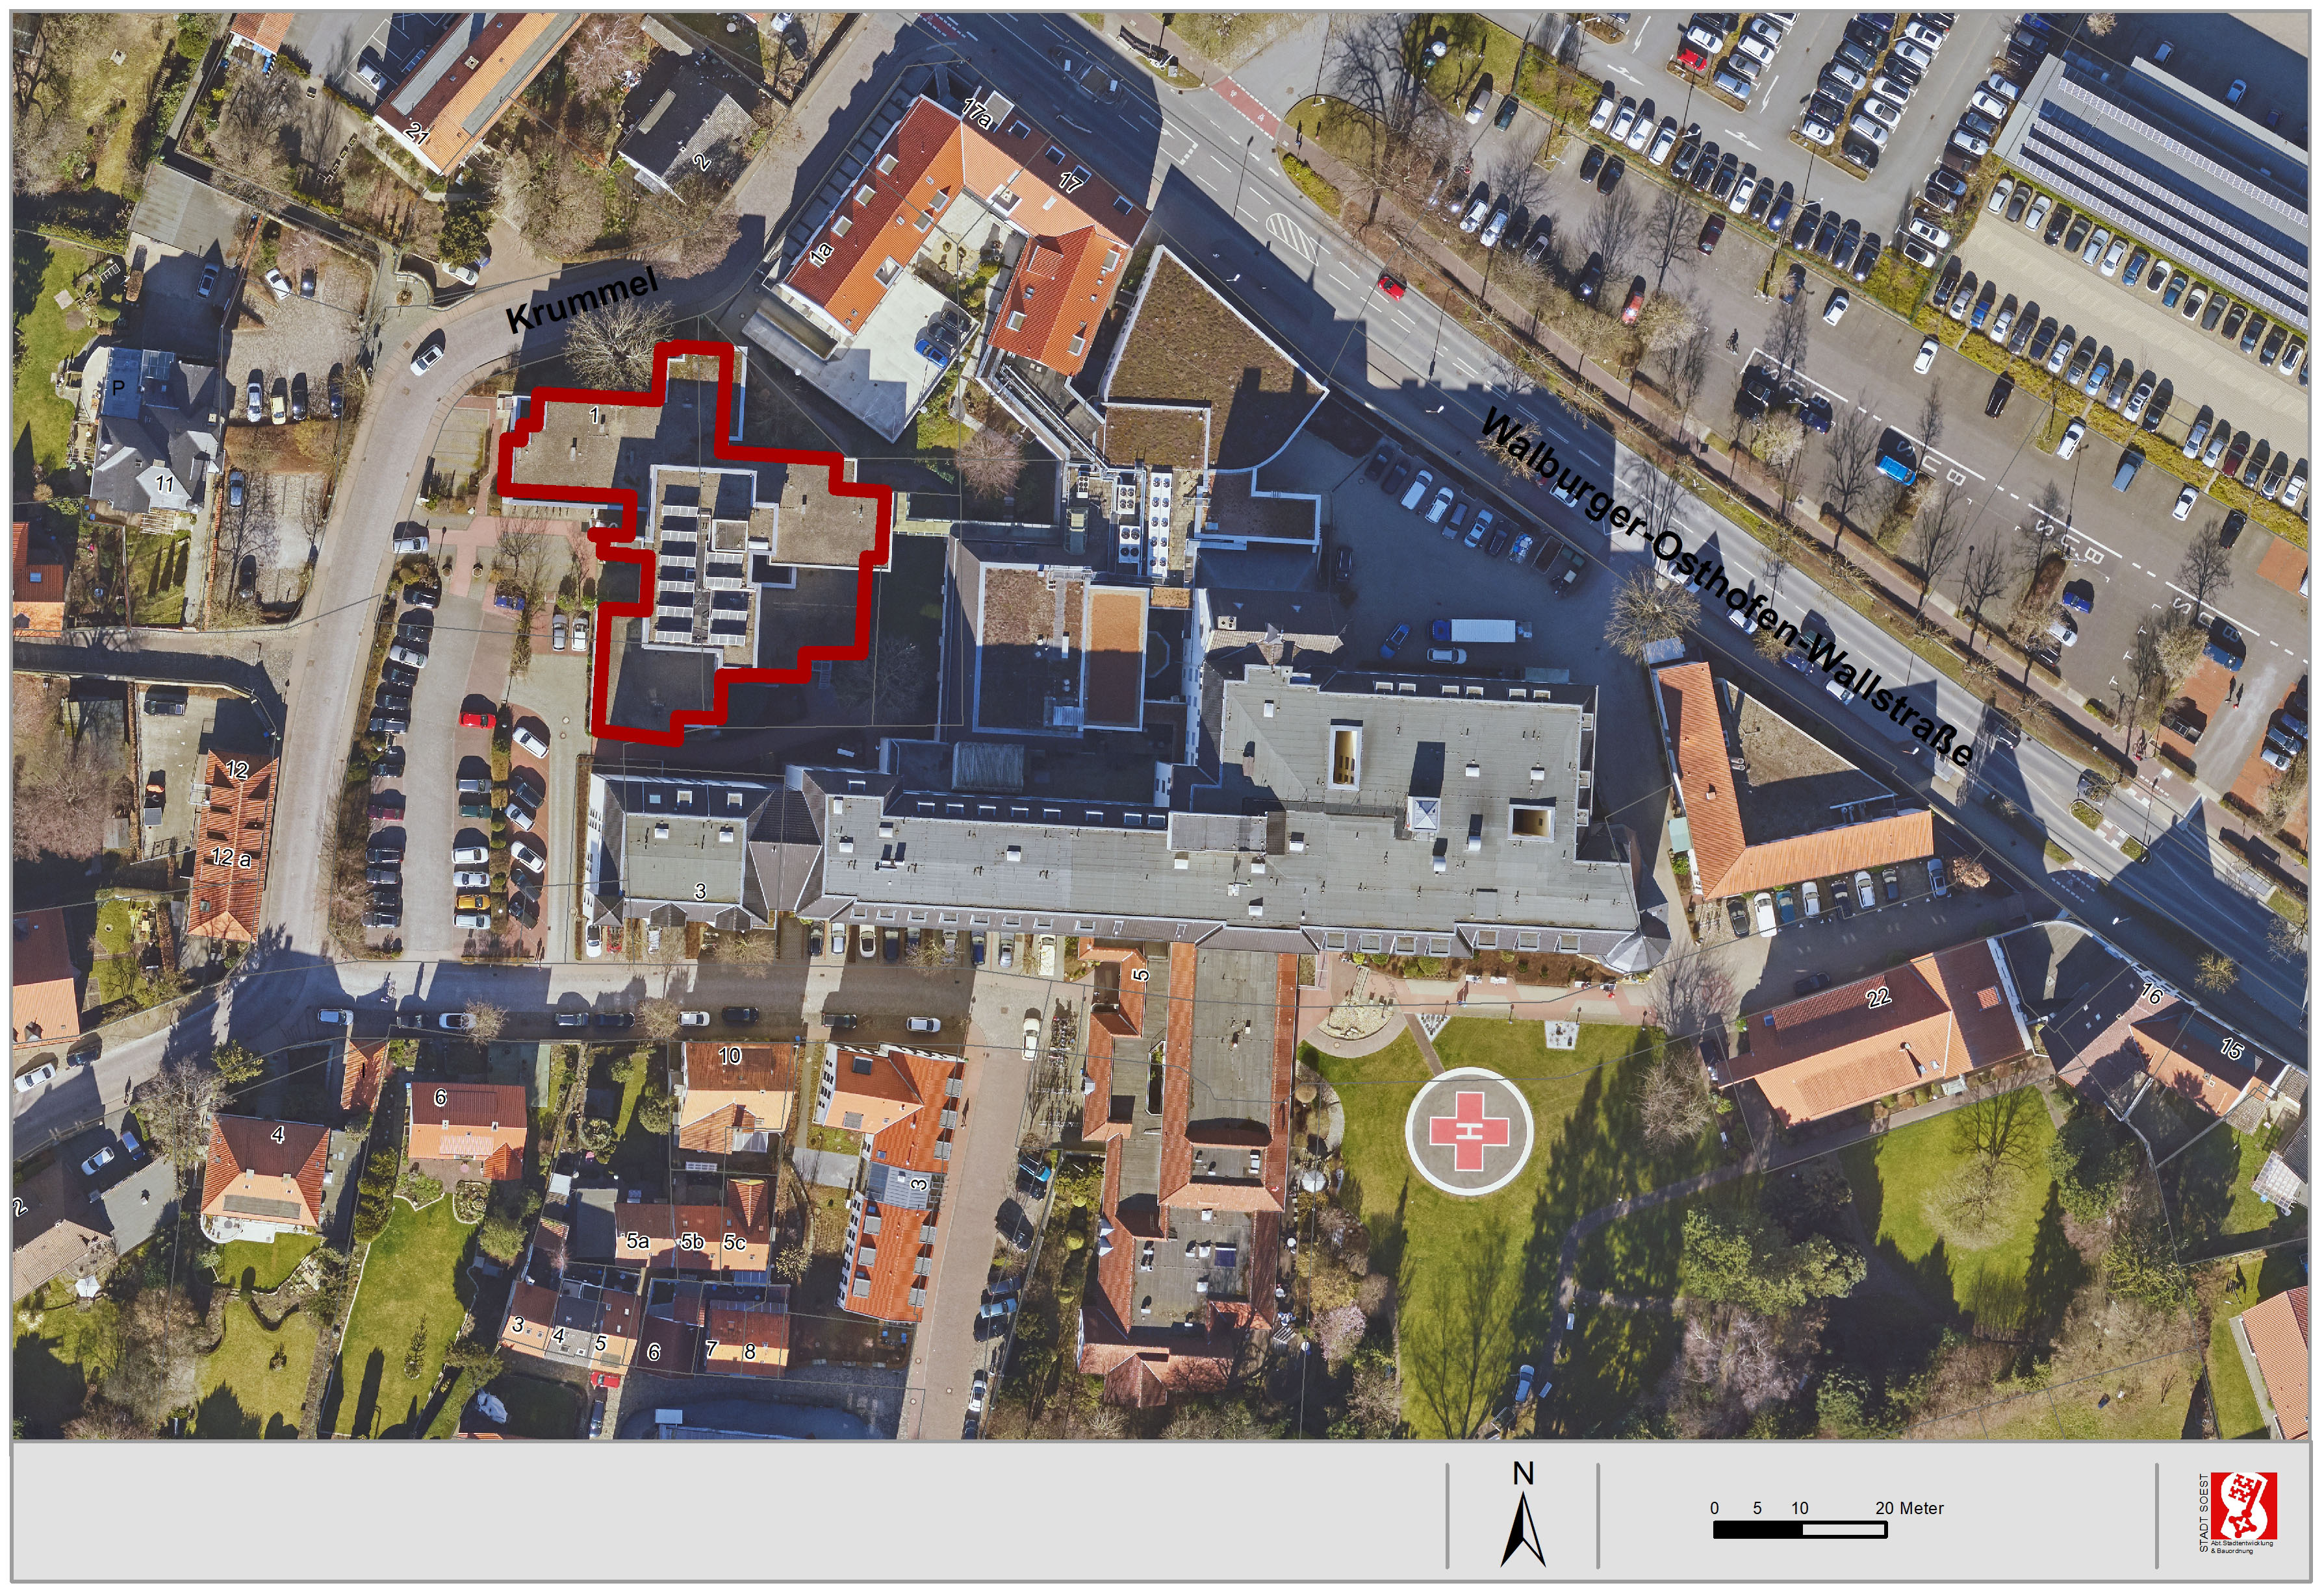
Aktuelles Luftbild

Slide 33
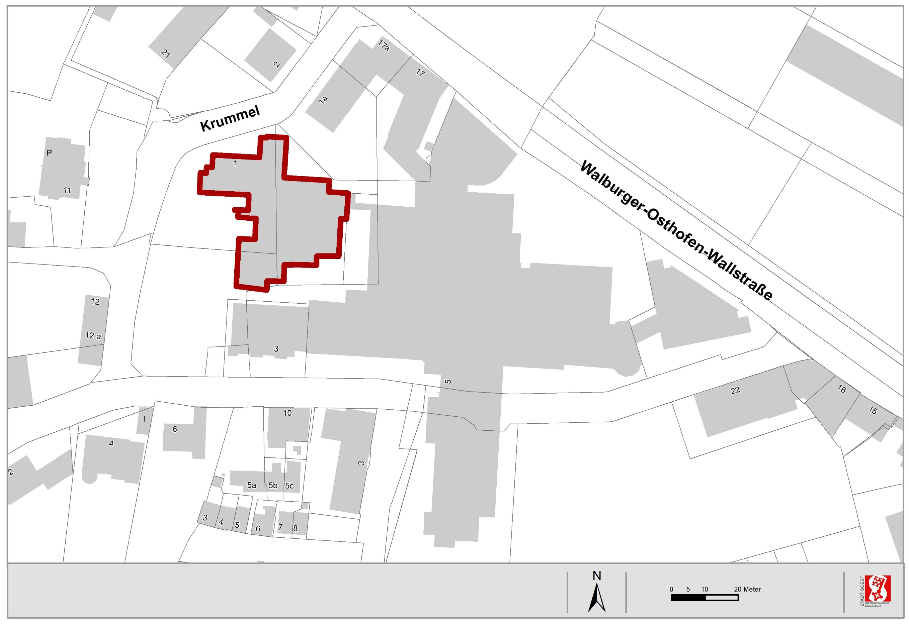
Kataster

Slide 34
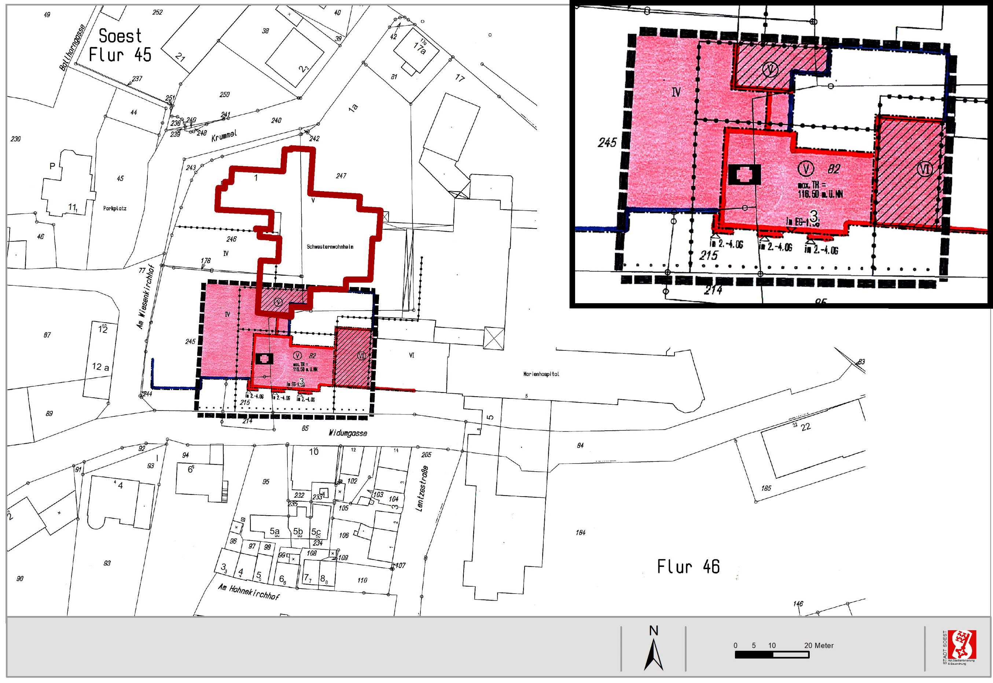
B-Plan

Slide 35
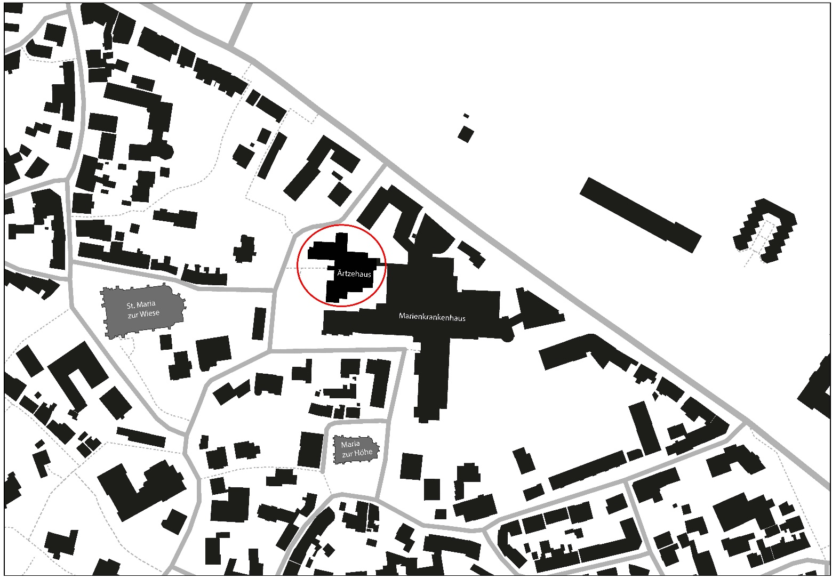
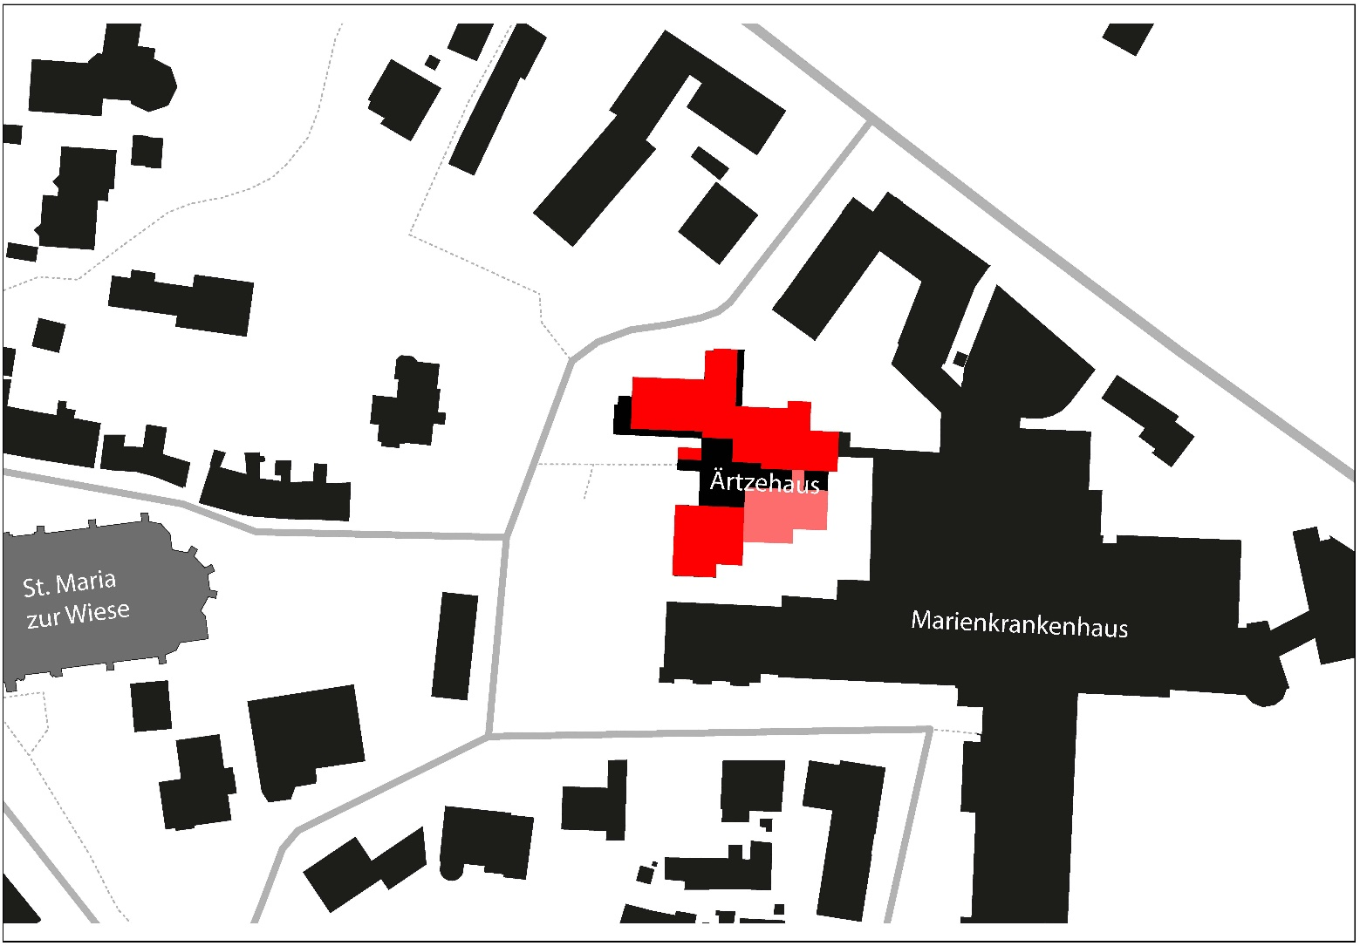
Schwarzpläne

Slide 36
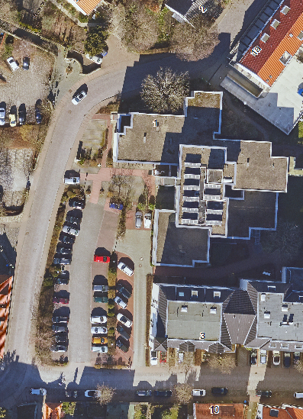
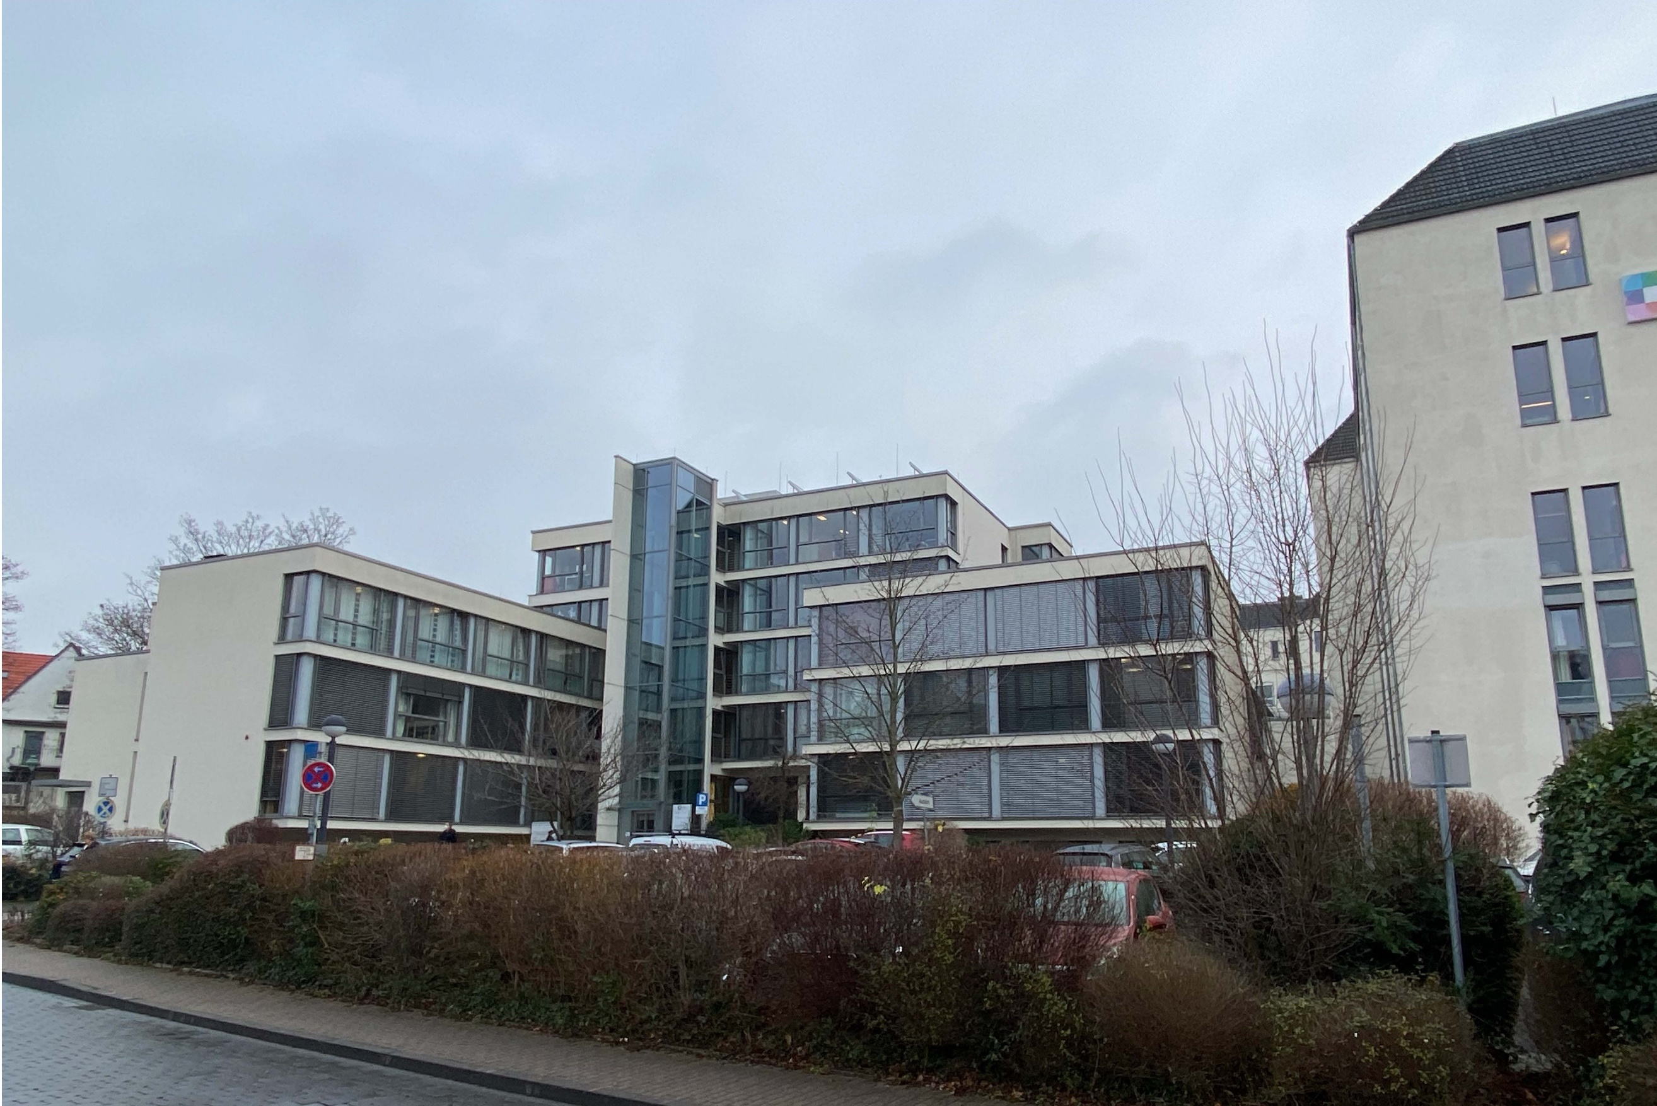
Aktueller Bestand, Ansicht von Westen

Slide 37
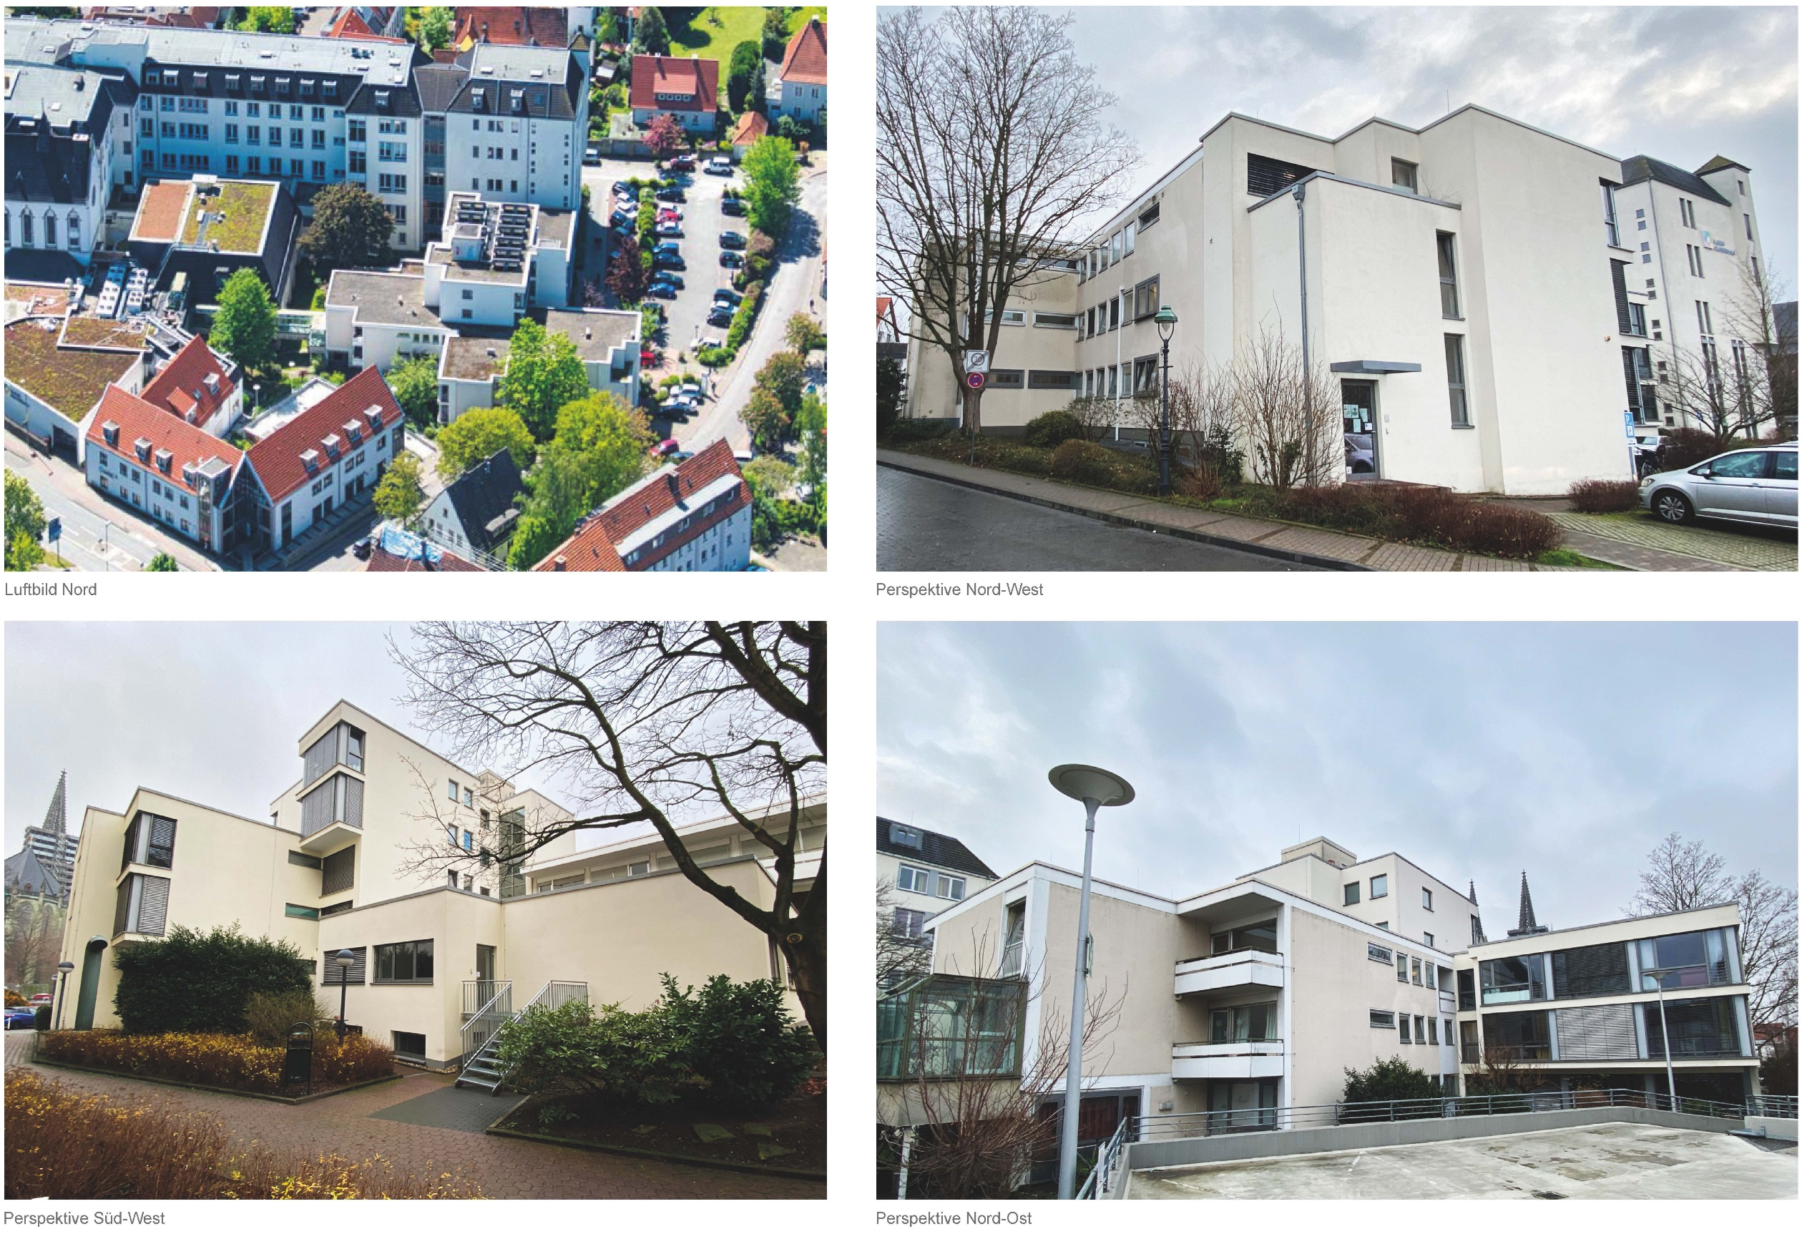
Aktueller Bestand, verschiedene Ansichten

Slide 38
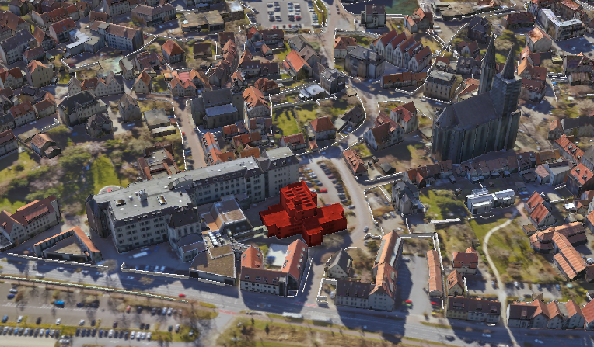
Aktueller Bestand, Schrägansicht von Norden

Slide 39
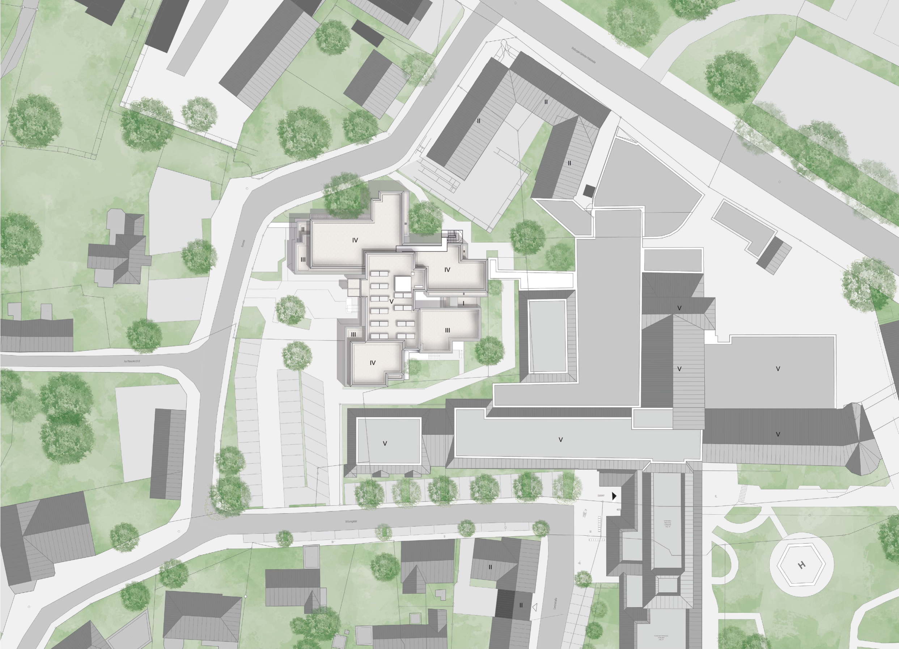
Lage

Slide 40
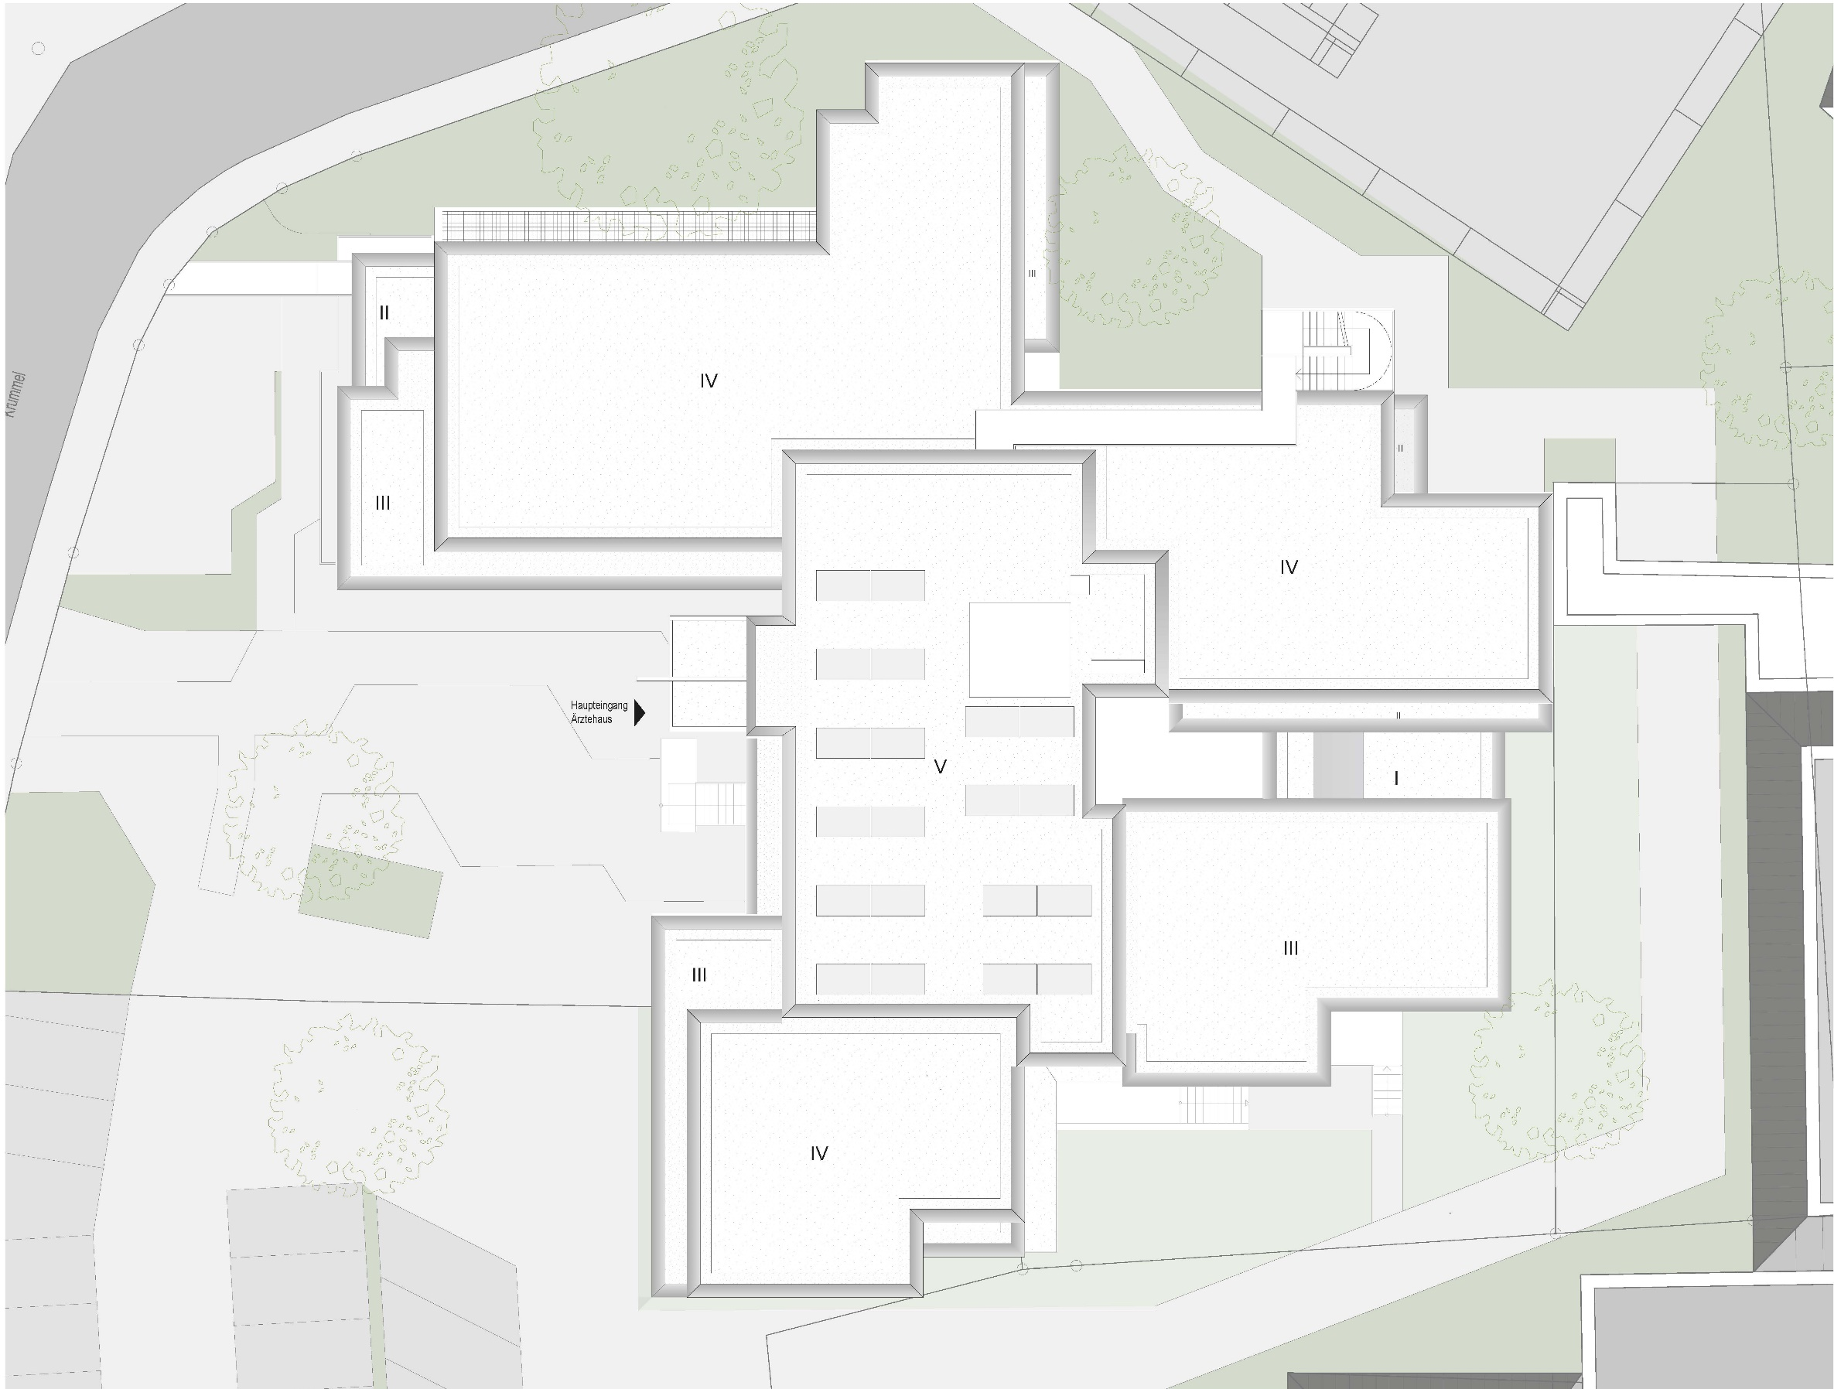
Grundriss

Slide 41
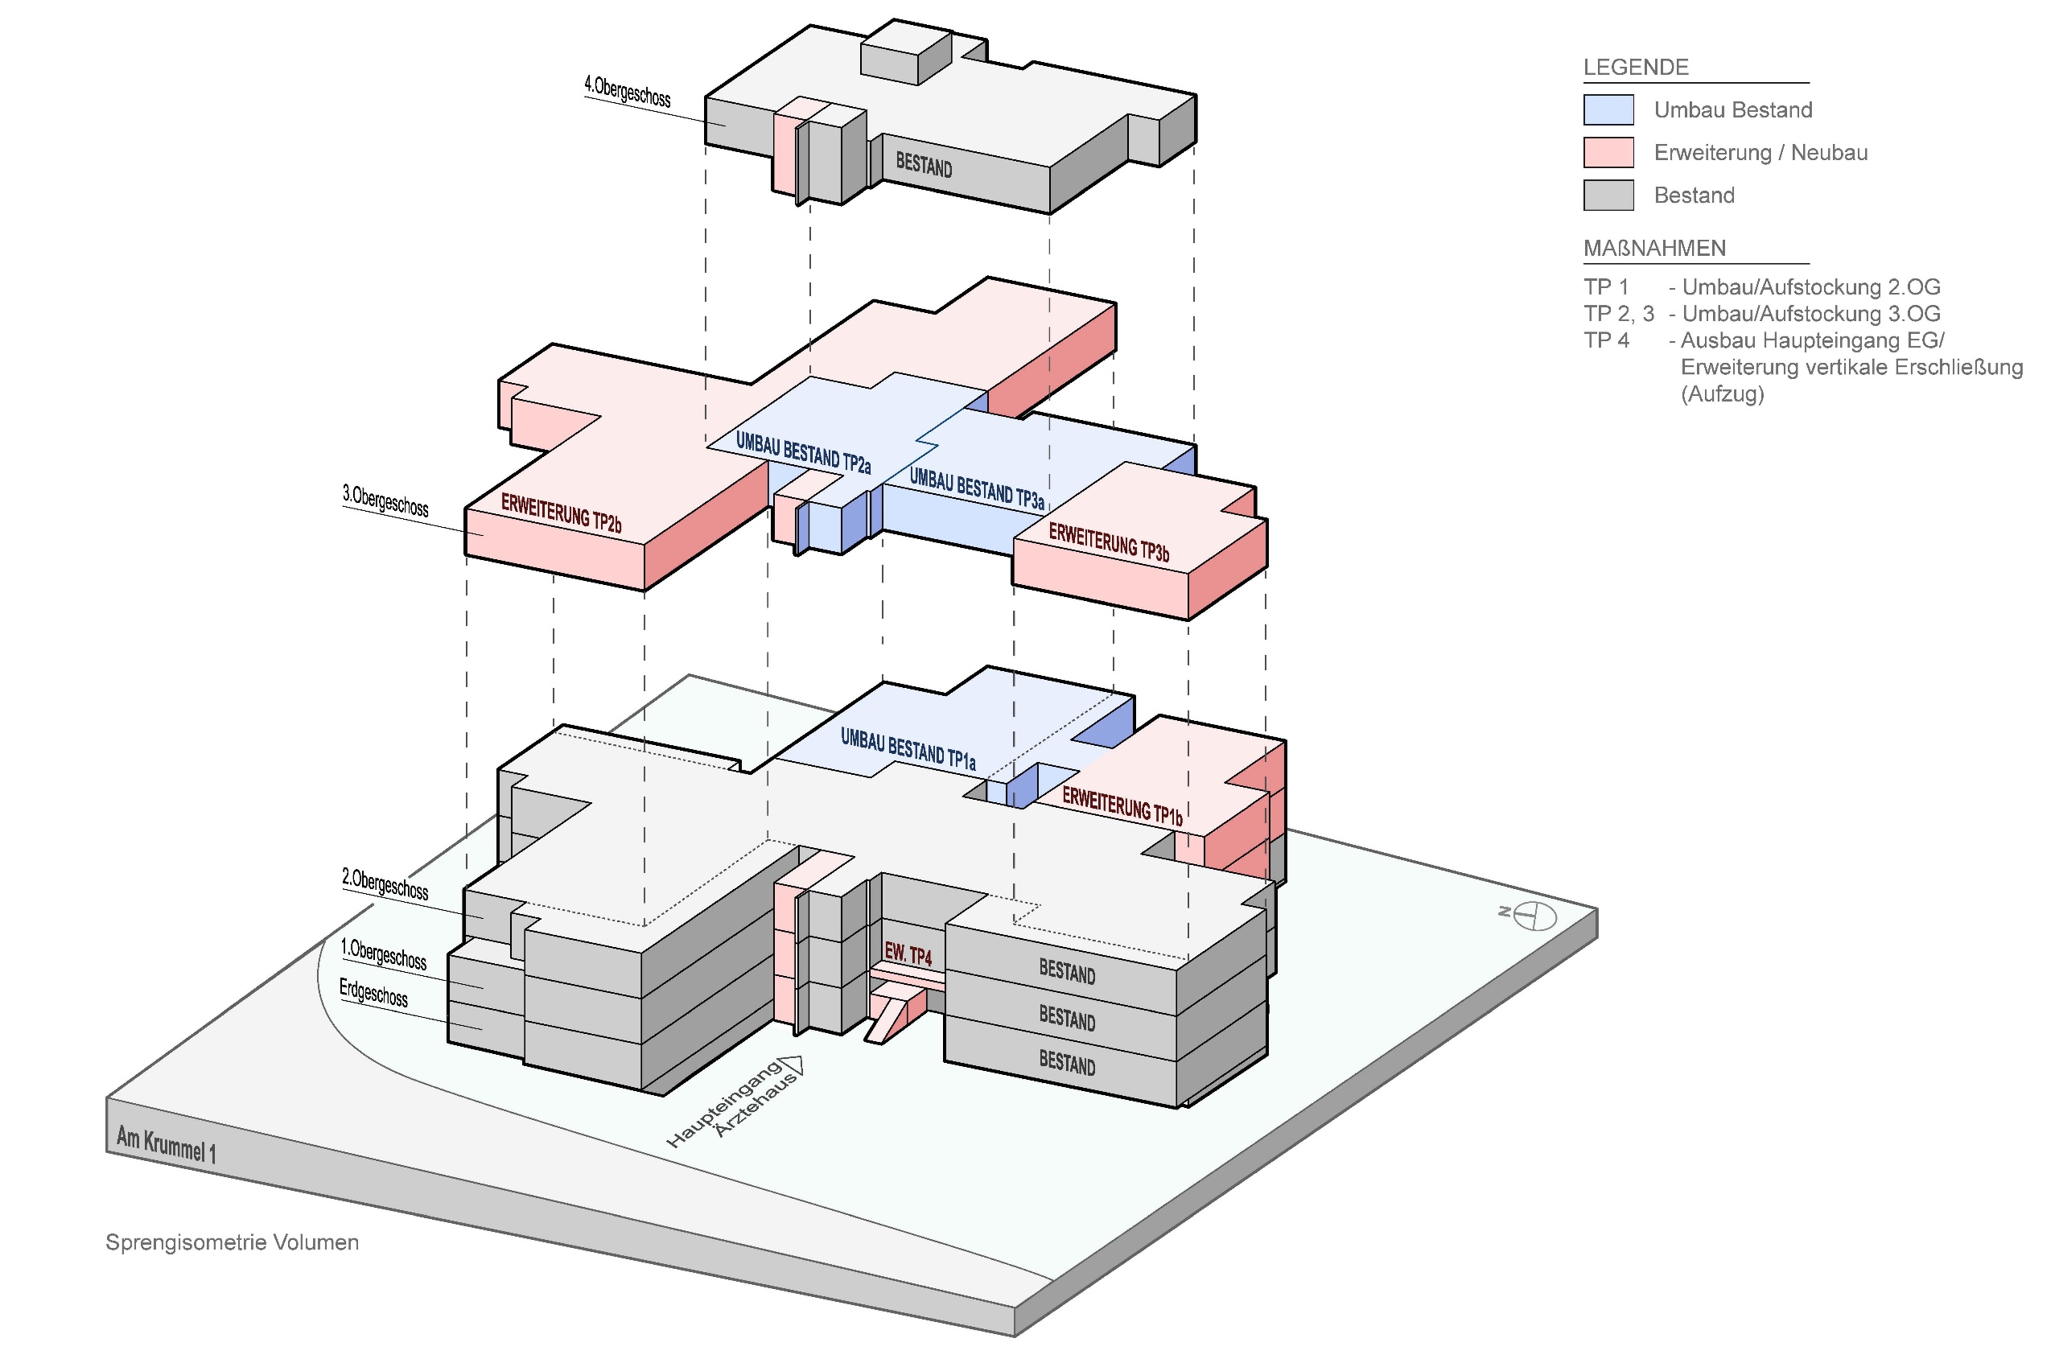
Sprengisometrie Volumen

Slide 42
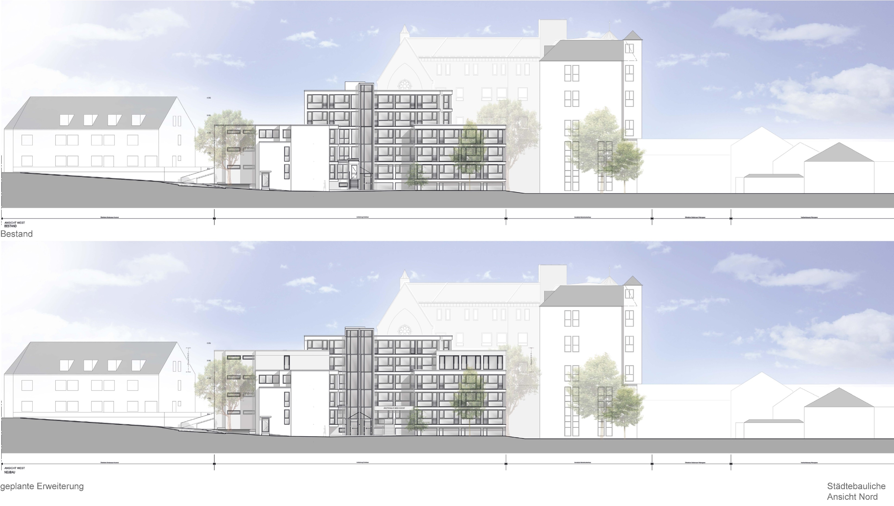

Slide 43
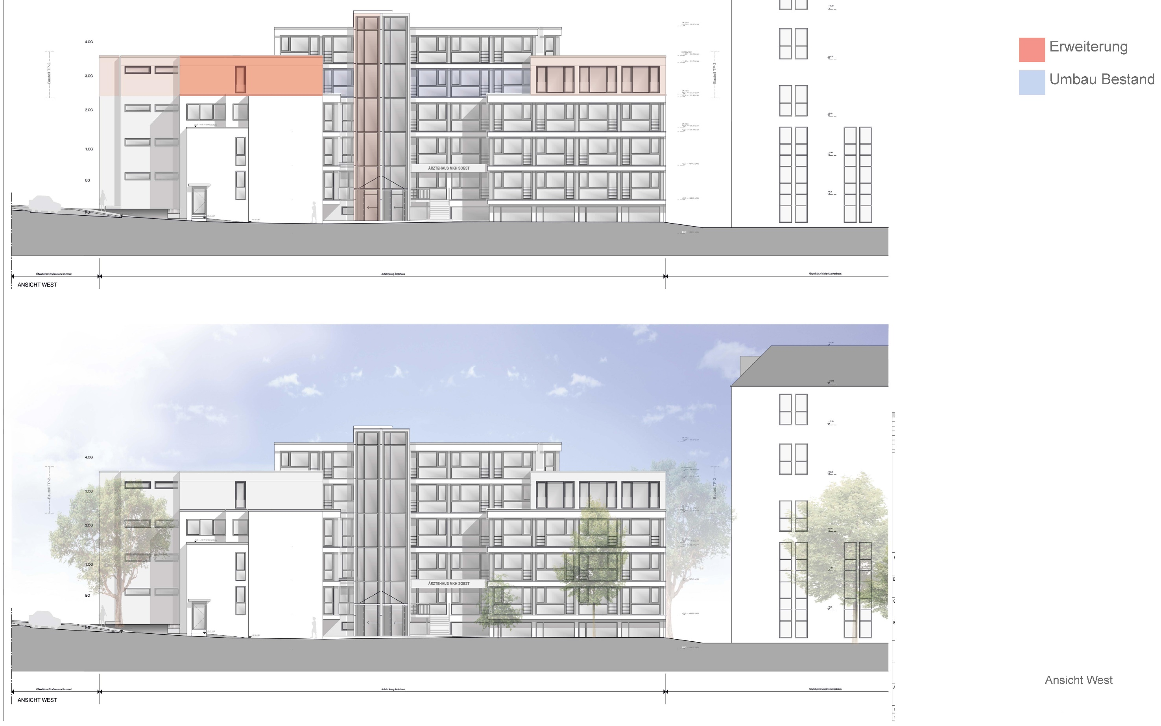

Slide 44
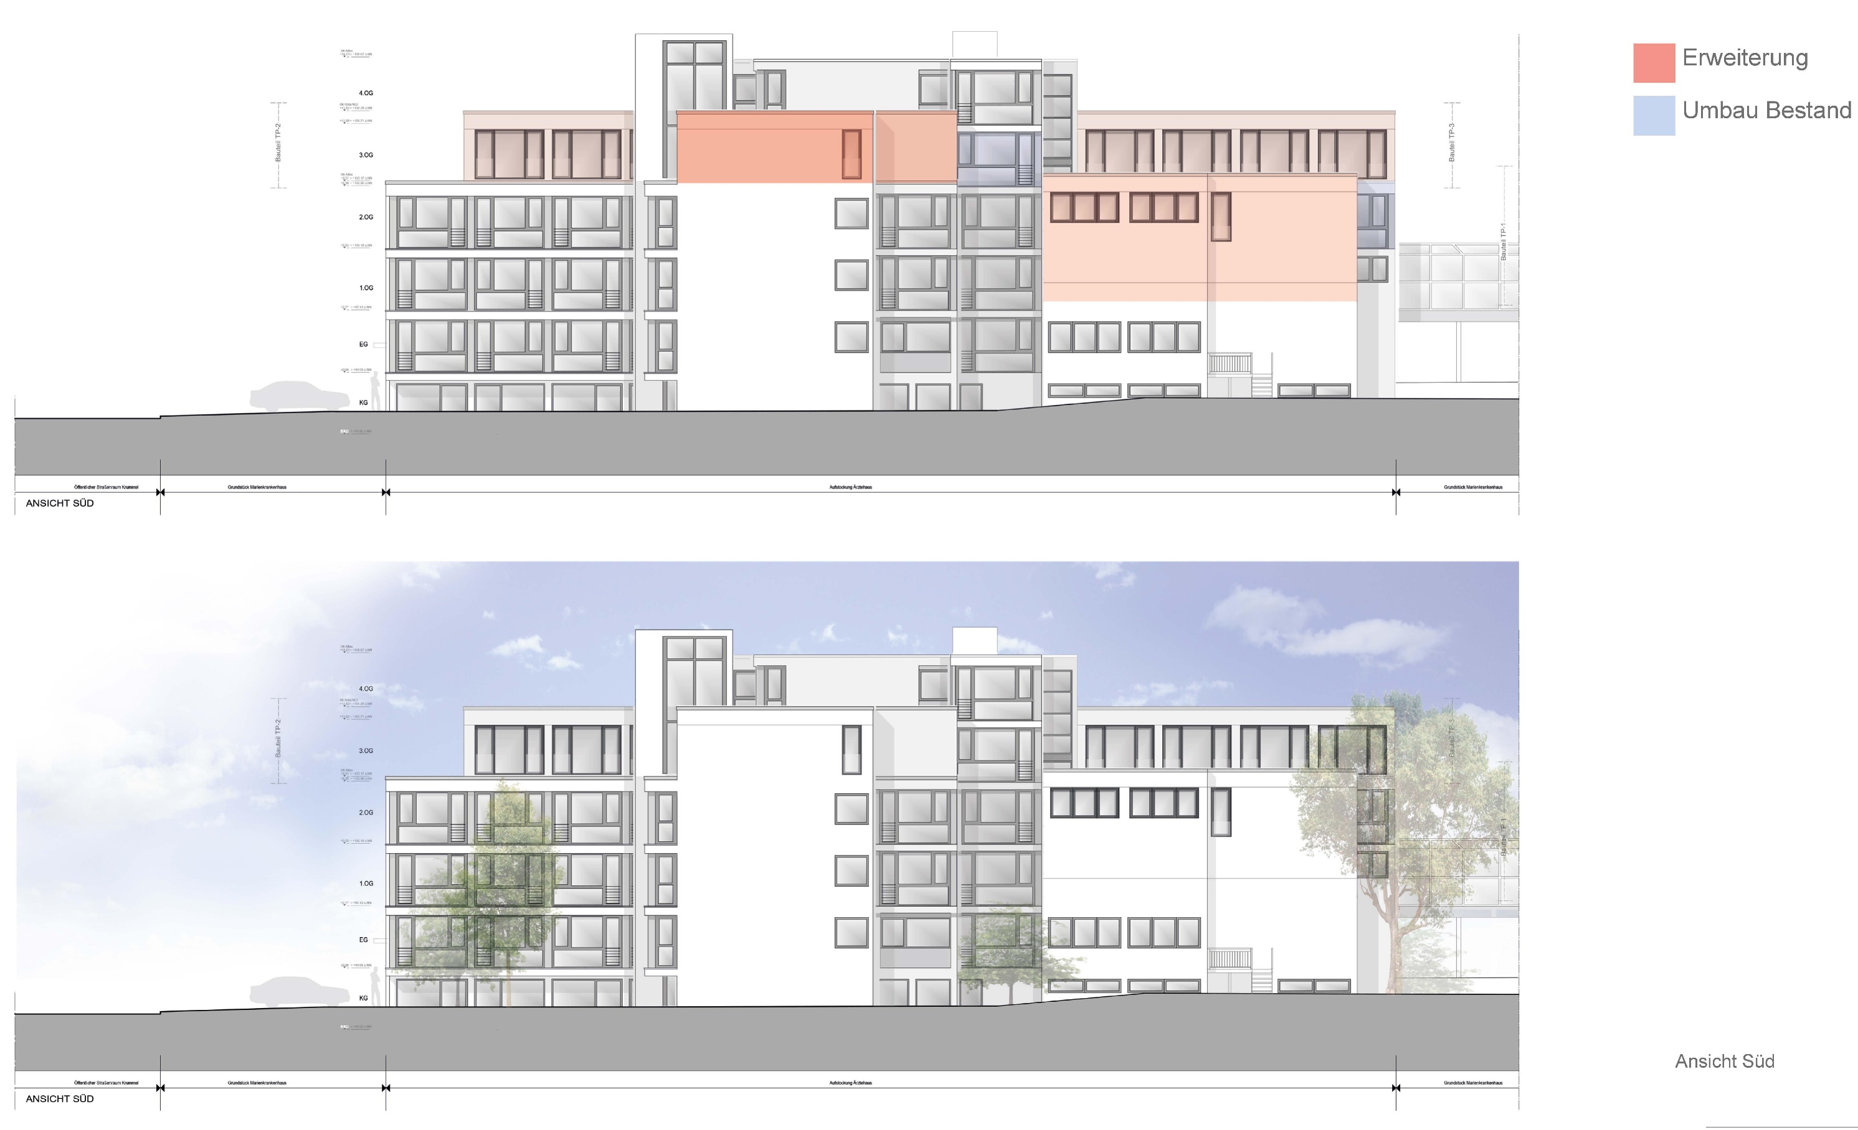

Slide 45
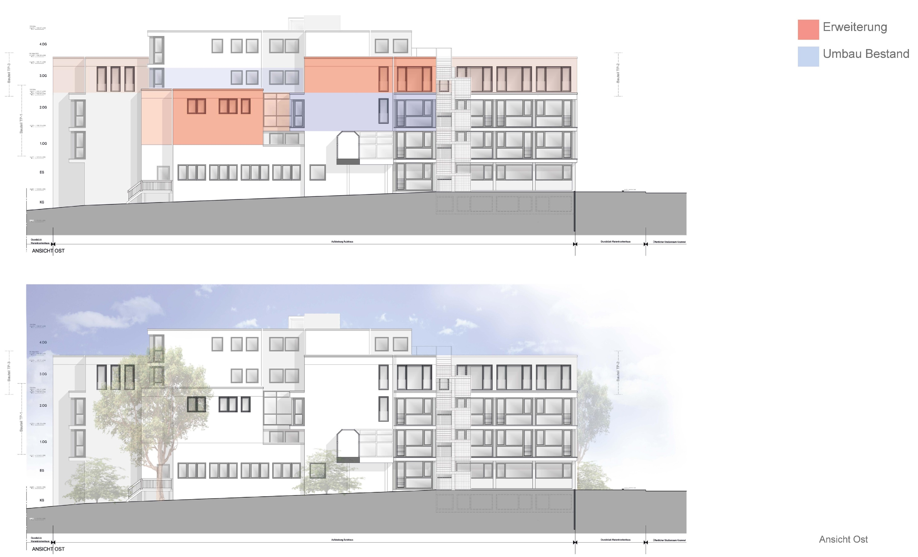

Slide 46
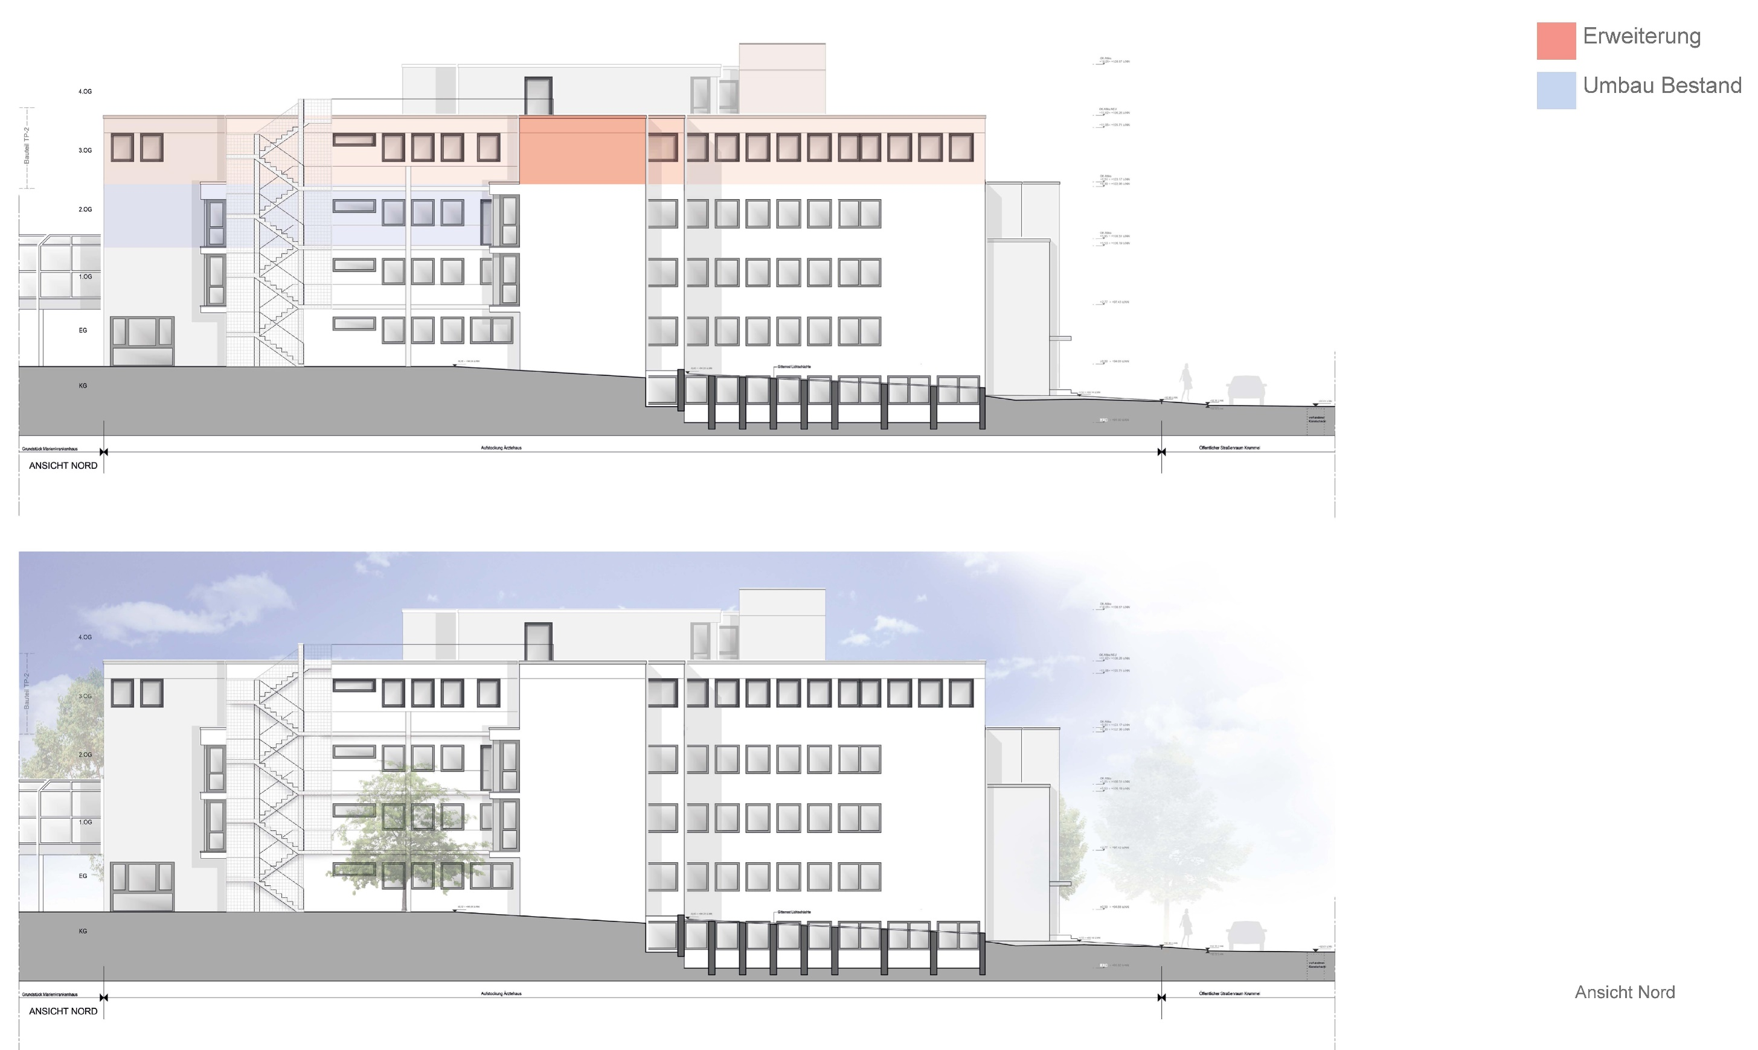

Slide 47
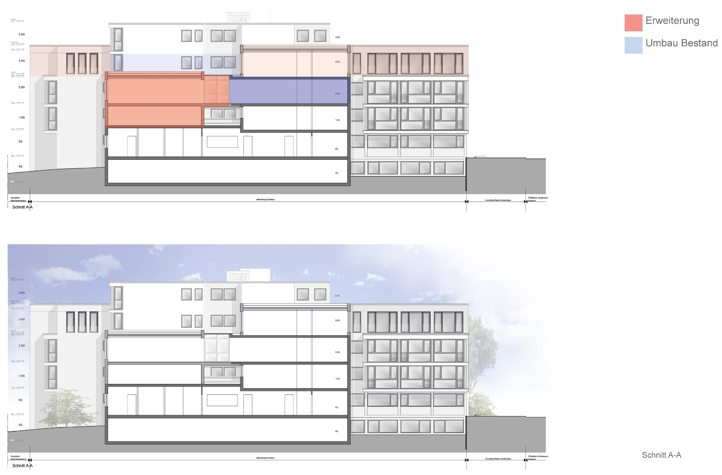

Slide 48
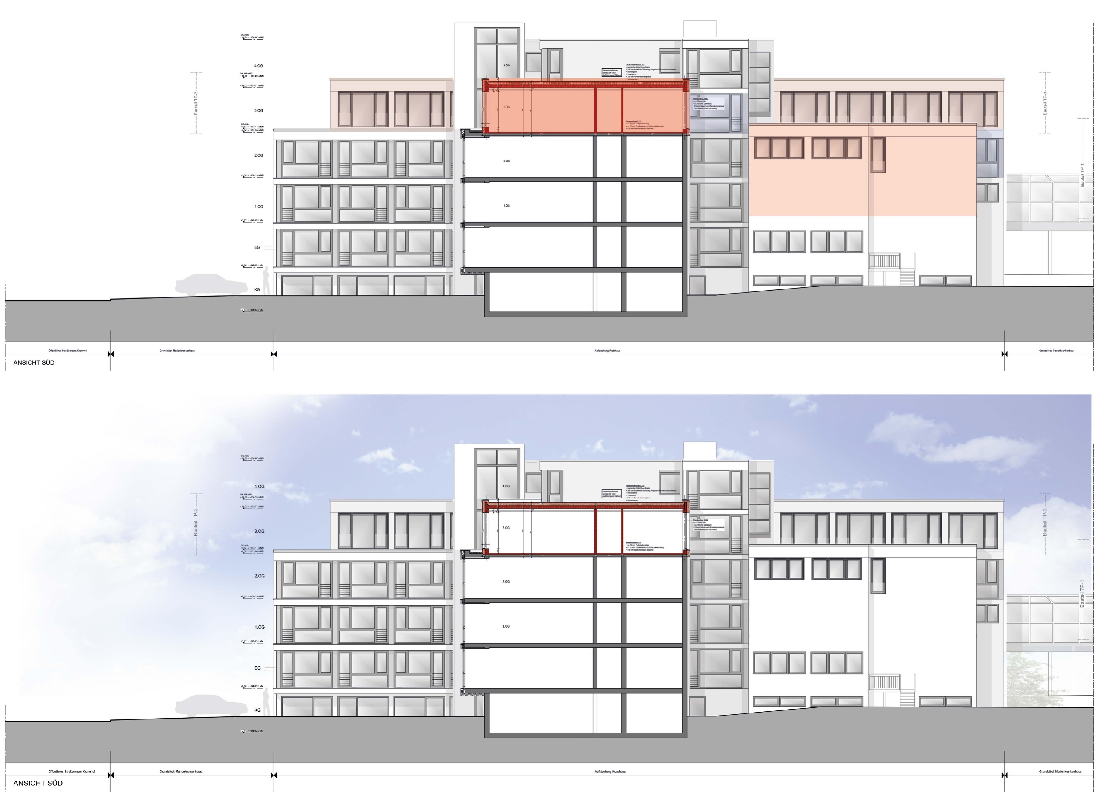

Slide 49
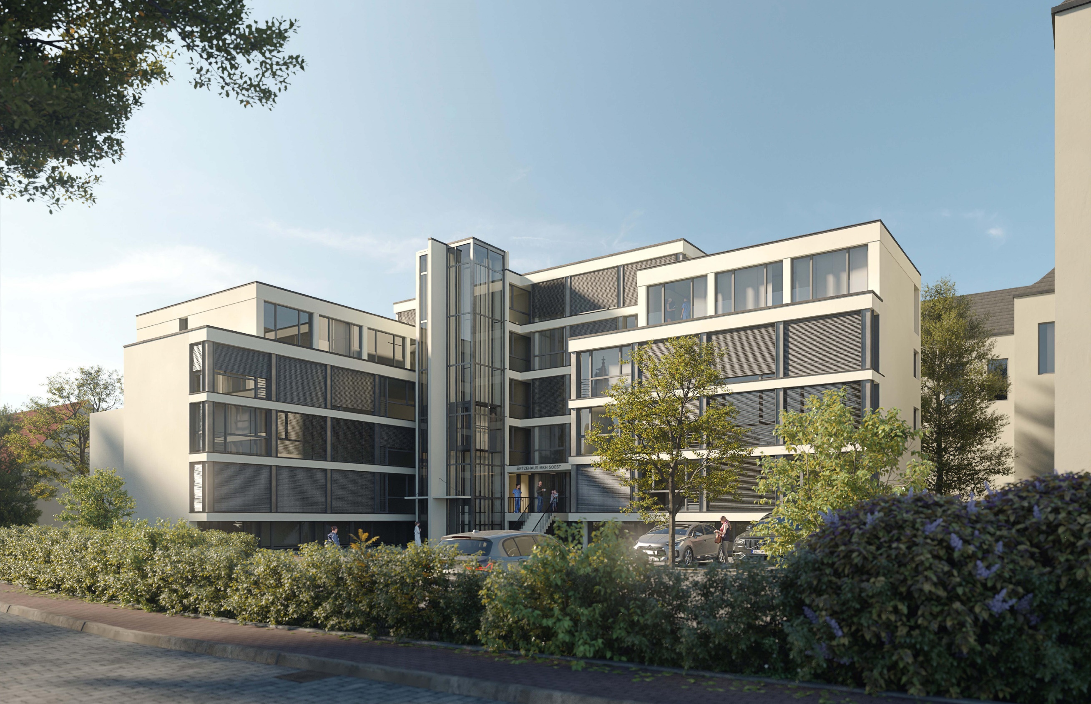
Visualisierung, Ansicht von Westen

Slide 50
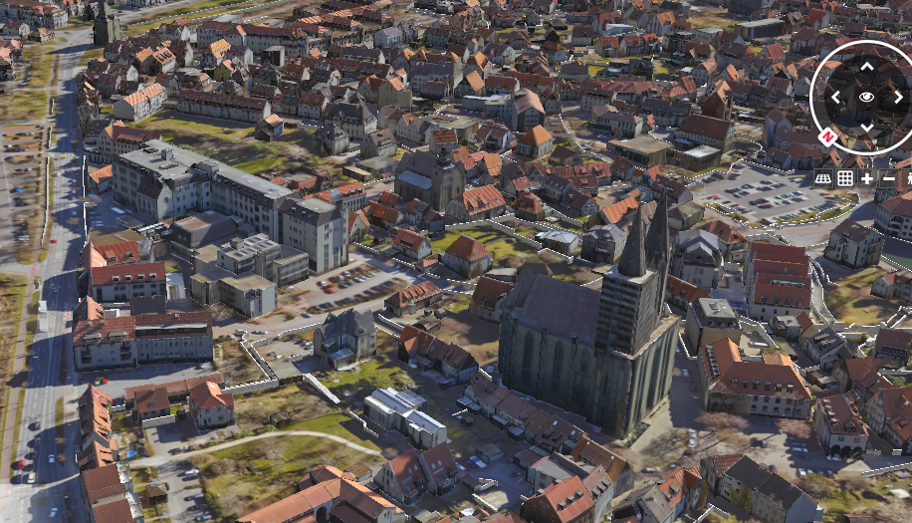
3D-Modell Planung, Schrägansicht

Slide 51

3D-Modell Bestand, Schrägansicht

Slide 52


3D-Modell Bestand, Blick nach Westen auf die Wiesenkirche

Slide 53

3D-Modell Planung, Blick nach Westen auf die Wiesenkirche

Slide 54
TOP 3
Glasergasse 5, Abriss und Neubebauung

Slide 55
Lage im Stadtgebiet

Slide 56

Aktuelles Luftbild

Slide 57

Kataster

Slide 58

B-Plan

Slide 59

Aktueller Bestand 3D-Stadtmodell, Schrägansicht von Süden

Slide 60


Bestand
Planung

Slide 61

Kellergeschoss

Slide 62

Erdgeschoss

Slide 63

Dachgeschoss

Slide 64

Ansichten

Slide 65

Ansichten

Slide 66

Schnitte

Slide 67


Aktuelle Ansicht

Slide 68

Visualisierung

Slide 69

Planung 3D-Stadtmodell, Schrägansicht von Süden

Slide 70

Planung 3D-Stadtmodell, Straßenansicht Glasergasse

Slide 71

Planung 3D-Stadtmodell, Glasergasse in der Schrägansicht von Norden

Slide 72
Vielen Dank für Ihre Aufmerksamkeit !

